Slide 1
Flora Hrvatske

Slide 2
Ugrožene vrste u flori Hrvatske
(obradive površine, šume i šumski rubovi, travnjaci)

Slide 3
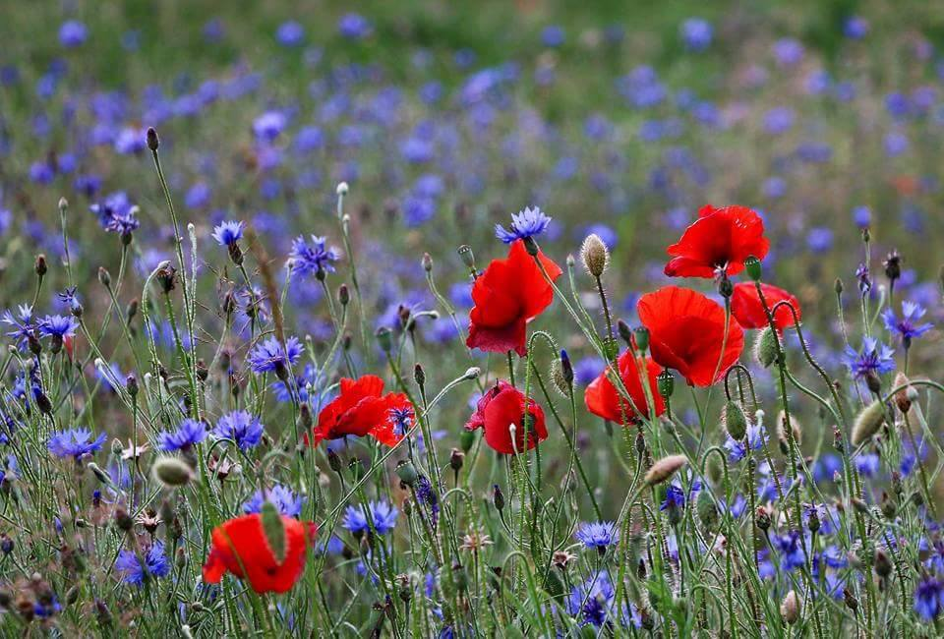
OBRADIVE POVRŠINE
Flora Hrvatske: Ugrožene vrste II
Staništa rijetkih korova
Vrste ugrožene pesticidma, umjetnim gnojivima i intenzivnom poljoprivredom i monokulturama
danas rijetka korovna zajednica različka i maka turčinjaka

Slide 4
staništa rijetkih korova
vrste ugrožene pesticidma, umjetnim gnojivima i intenzivnom poljoprivredom i monokulturama

Slide 5
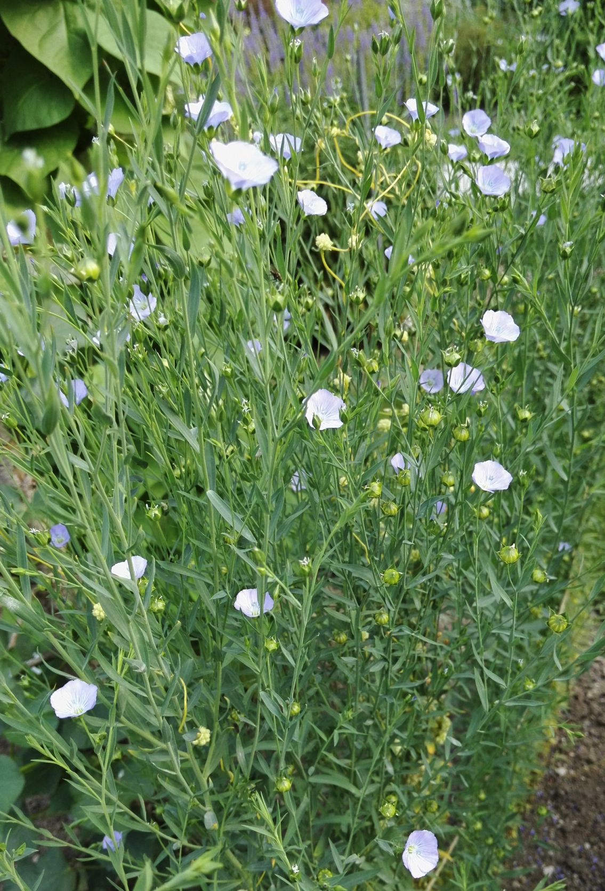
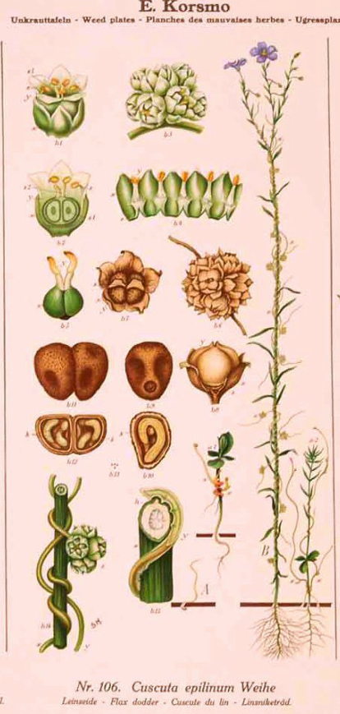
Flora Hrvatske: Ugrožene vrste II
Cuscuta epilinum Weihe (RE)
Forenbacher (1908)
herbarij ZA (1957)
Linum usitatissimum L. (pravi lan - domadar)
Notes:
Lanova vilina kosa je parazitska vrsta koja je nestala iz hrvatske flore prestankom tradicionalnog uzgoja lana u kulturi. Zadnji sigurni nalazi u Hrvatskoj su navedeni na slajdu.

Slide 6
lanova vilina kosa je parazitska vrsta koja je nestala iz hrvatske flore prestankom tradicionalnog uzgoja lana u kulturi

Slide 7
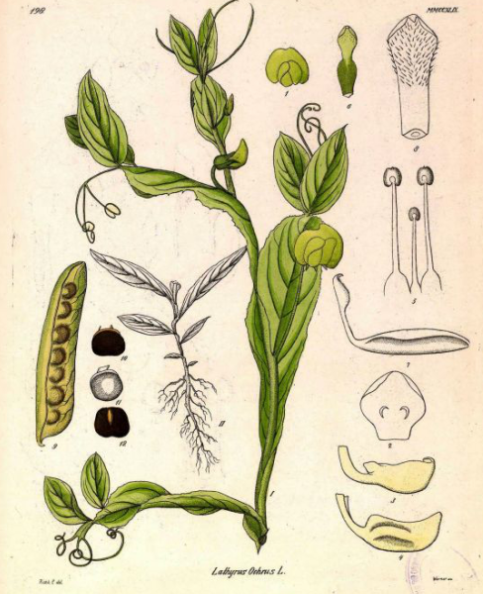
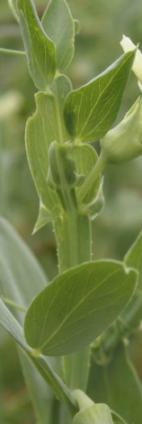
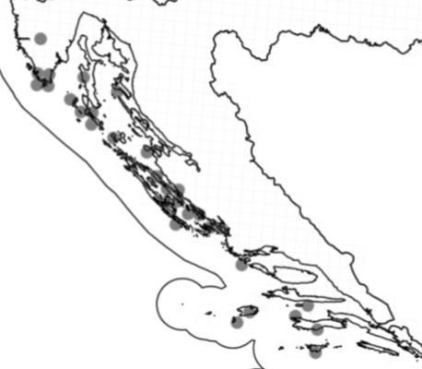
Flora Hrvatske: Ugrožene vrste II
Lathyrus ochrus (L.) DC. (CR)
Notes:
Lathyrus ochrus je kritično ugrožena vrsta iz Mediterana, s kojom ste se već susreli na vježbi o lepirnjačama u hrvatskoj flori.
Primjer je ugrožene vrste korova, koje su nekad bile nepoželjne i široko rasprostranjene, a danas su ugrožene zbog promjene tradicionalne načina upotrebe zemljišta.

Slide 8
Lathyrus ochrus je kritično ugrožena vrsta iz Mediterana, s kojom ste se već susreli na vježbi o lepirnjačama u hrvatskoj flori
primjer je ugrožene vrste korova, koje su nekad bile nepoželjne i široko rasprostranjene, a danas su ugrožene zbog promjene tradicionalne načina upotrebe zemljišta

Slide 9
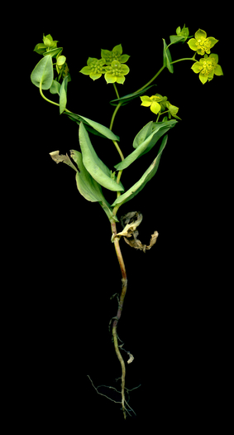
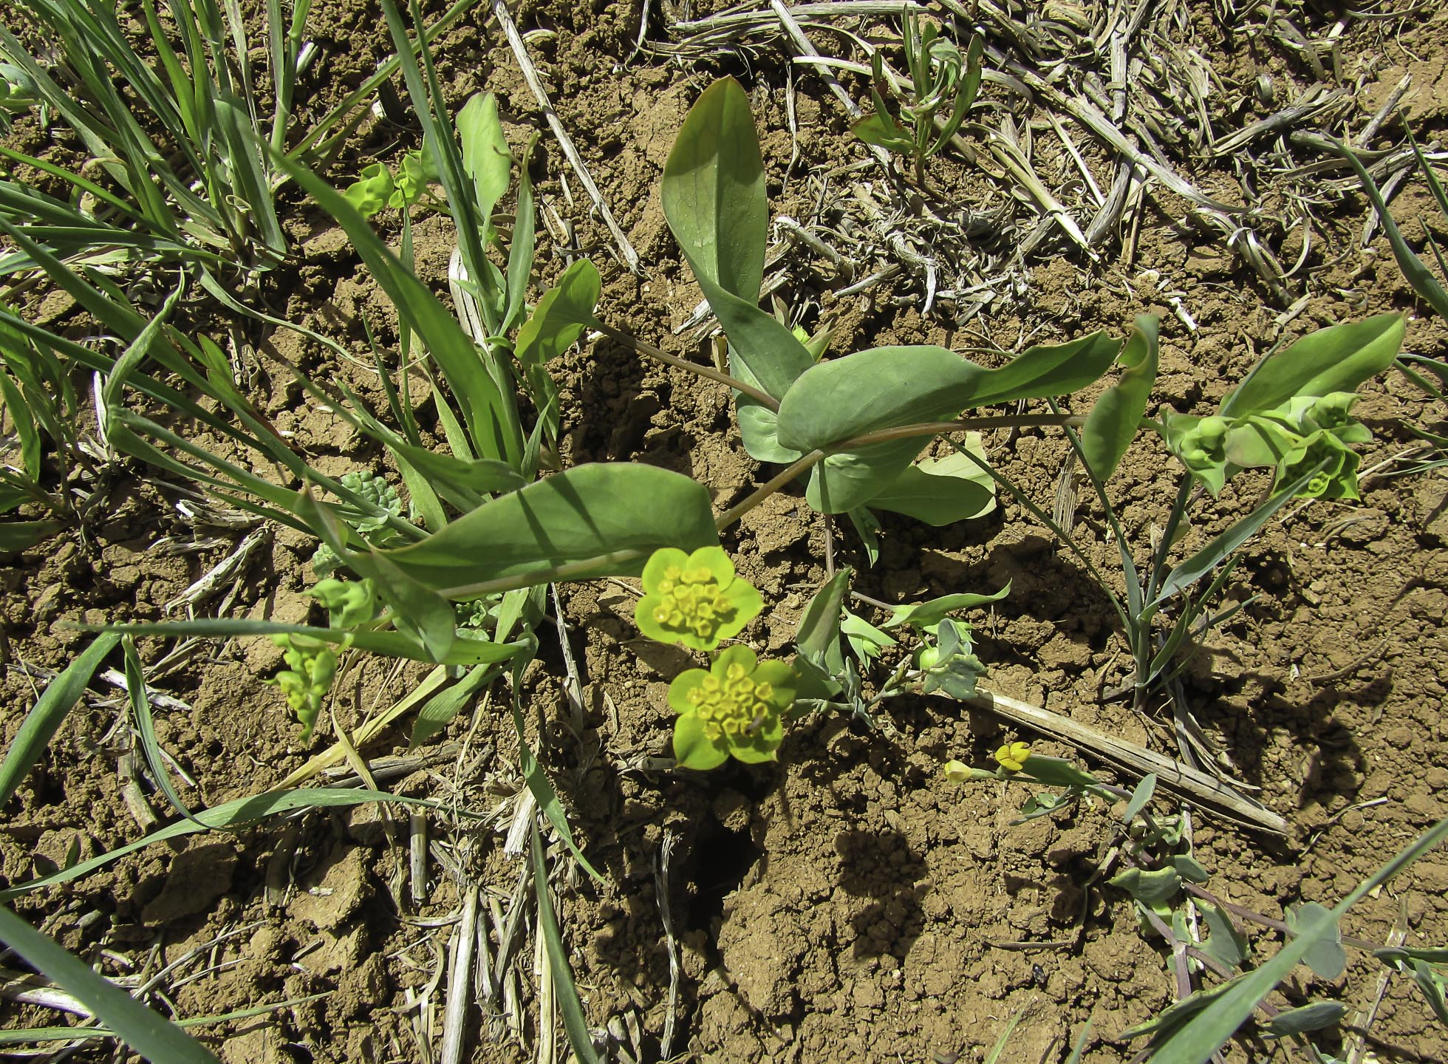
Flora Hrvatske: Ugrožene vrste II
Bupleurum lancifolium Hornem. (CR)
Notes:
Vrsta žitnih polja i neobrađenih sušnih staništa u mediteranskom području, ugrožena smanjivanjem površina polja i vrtova te uništavanjem korova i ruderalne vegetacije.

Slide 10
vrsta žitnih polja i neobrađenih sušnih staništa u mediteranskom području, ugrožena smanjivanjem površina polja i vrtova te uništavanjem korova i ruderalne vegetacije

Slide 11
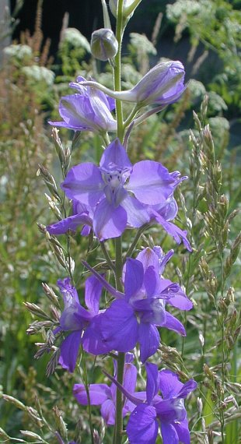
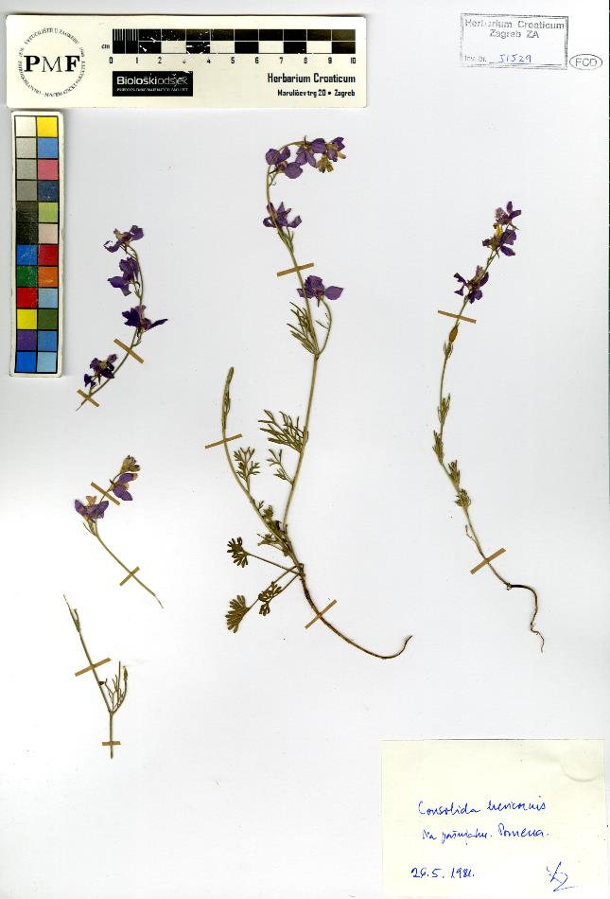
Flora Hrvatske: Ugrožene vrste II
Consolida ajacis (L.) Schur (CR)
Consolida brevicornis (Vis.) Soó (CR)
Notes:
Ove dvije kritično ugrožene vrste kokotića iz porodice žabnjaka (Ranunculaceae) ugrožene su napuštanjem tradicionalne poljoprivrede.
Tipične su mediteranske vrste, iako ima nešto nalaza i u kontinentalnoj Hrvatskoj.

Slide 12
ove dvije kritično ugrožene vrste kokotića iz porodice žabnjaka (Ranunculaceae) ugrožene su napuštanjem tradicionalne poljoprivrede
tipične su mediteranske vrste, iako ima nešto nalaza i u kontinentalnoj Hrvatskoj

Slide 13
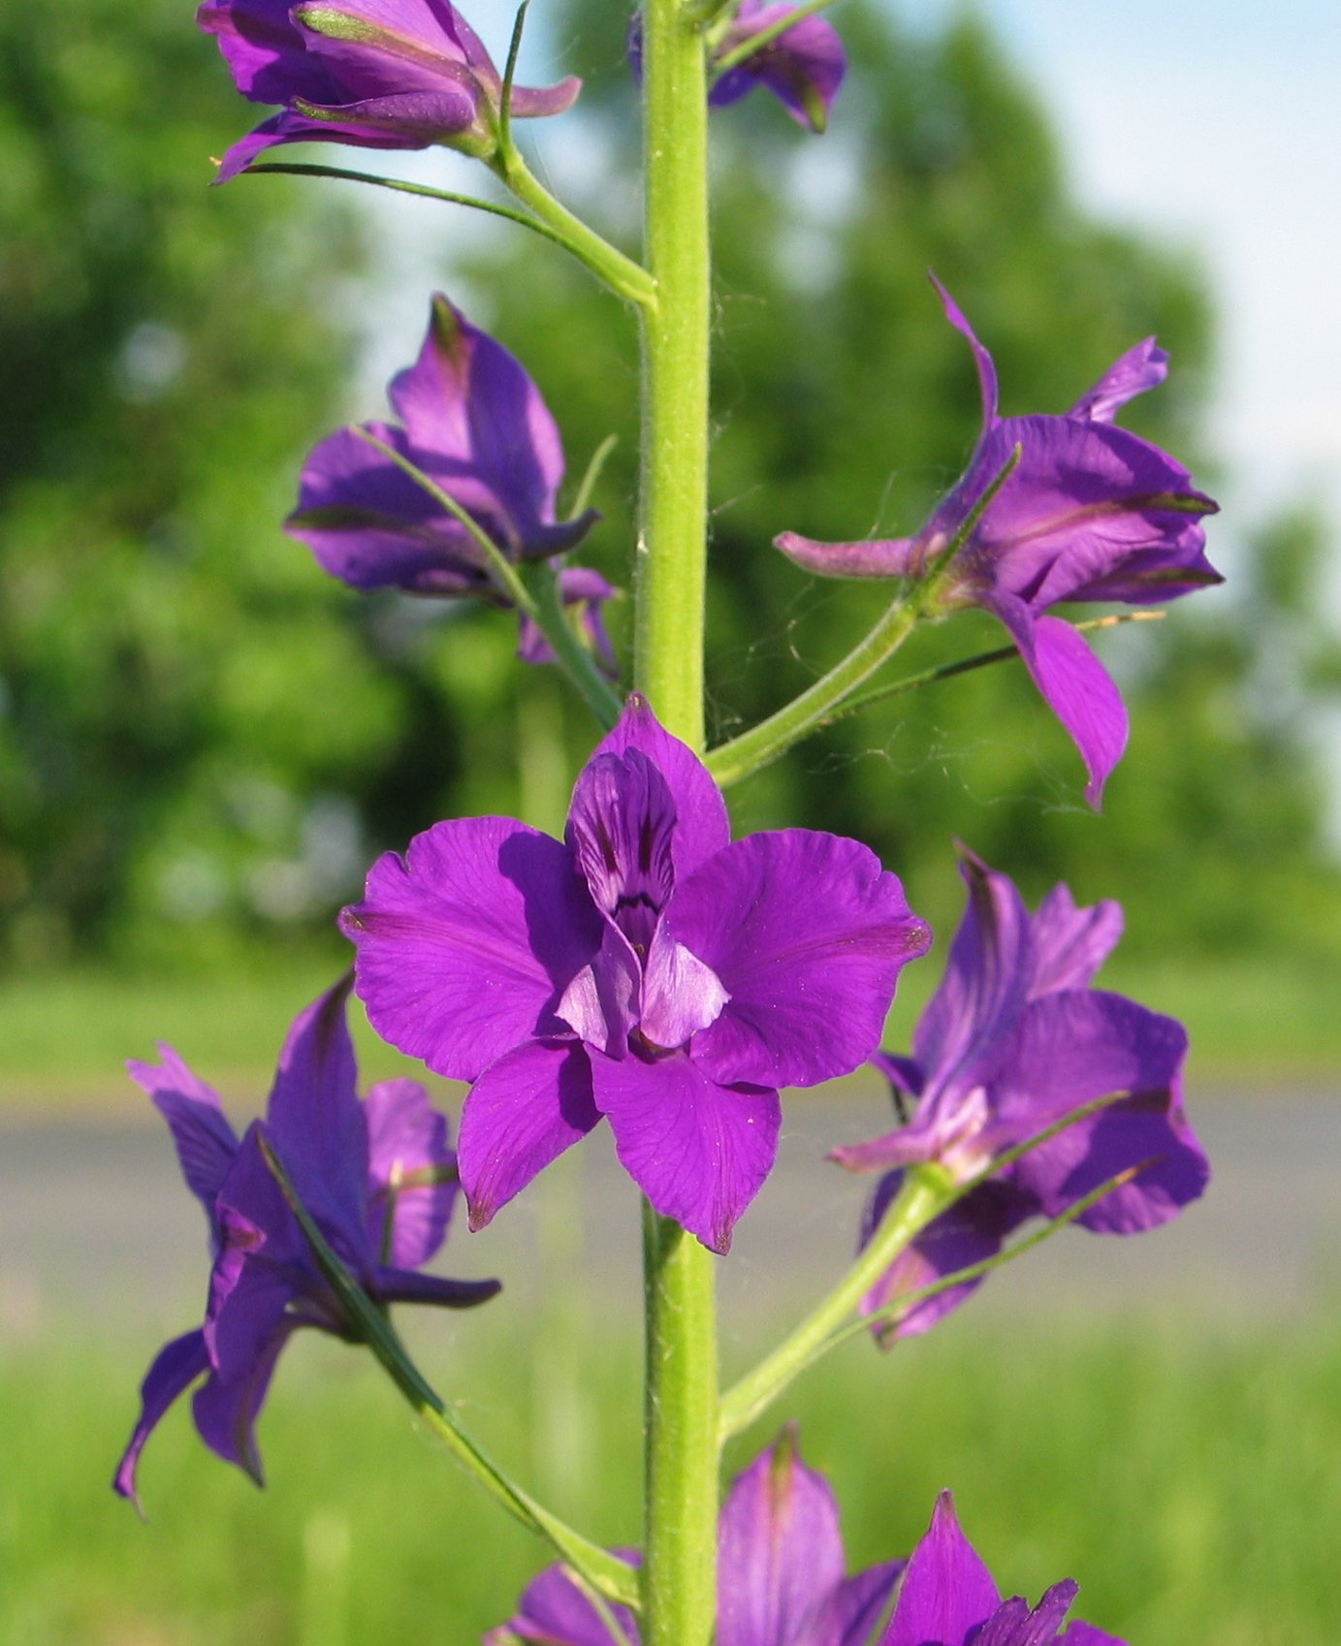
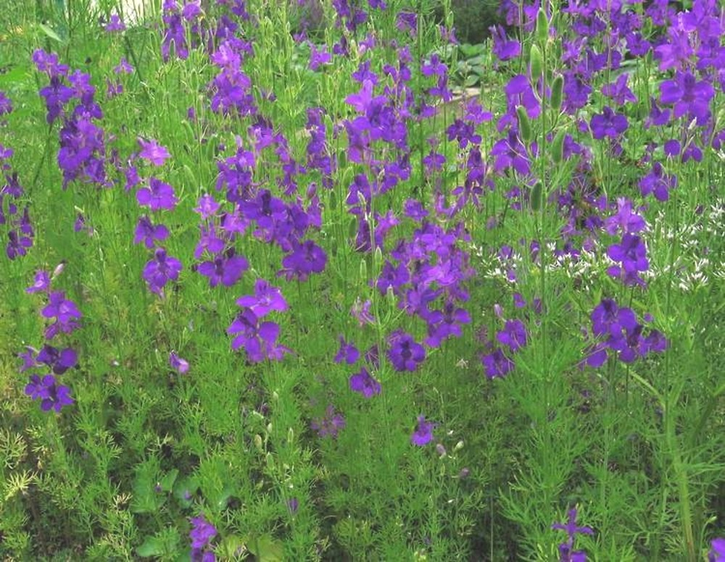
Flora Hrvatske: Ugrožene vrste II
Consolida orientalis (Gay) Schrödinger (CR)
Notes:
Vrsta žitnih polja, ugrožena herbicidima.
Vrlo rijetka vrsta hrvatske flore sa svega nekoliko lokaliteta u istočnoj Hrvatskoj i u Primorju.

Slide 14
vrsta žitnih polja, ugrožena herbicidima
vrlo rijetka vrsta hrvatske flore sa svega nekoliko lokaliteta u istočnoj Hrvatskoj i u Primorju

Slide 15
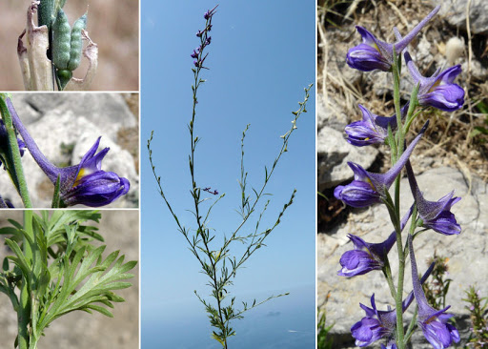
Flora Hrvatske: Ugrožene vrste II
Delphinium halteratum Sm. (CR)
Notes:
Delphinium iz porodice žabnjaka (Ranunculaceae) je morfološki vrlo sličan prethodnom rodu Consolida.
Ova je vrsta jako rijetka u našem primorju na ruderalnim staništima kao što su vinogradi, maslinici i strništa.
Ugrožena je napuštanjem uzgoja žitarica u mediteranskom području.

Slide 16
Delphinium iz porodice žabnjaka (Ranunculaceae) je morfološki vrlo sličan prethodnom rodu Consolida
ova je vrsta jako rijetka u našem primorju na ruderalnim staništima kao što su vinogradi, maslinici i strništa
ugrožena je napuštanjem uzgoja žitarica u mediteranskom području

Slide 17
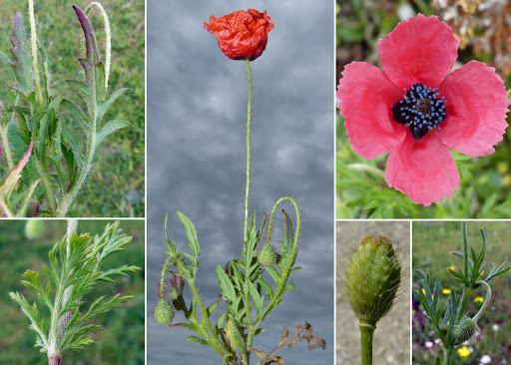
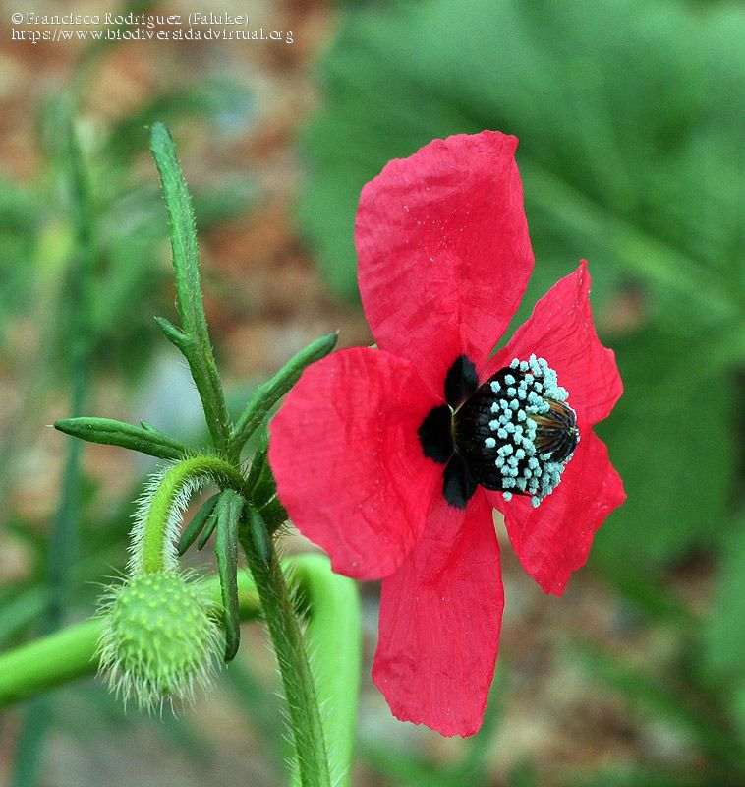
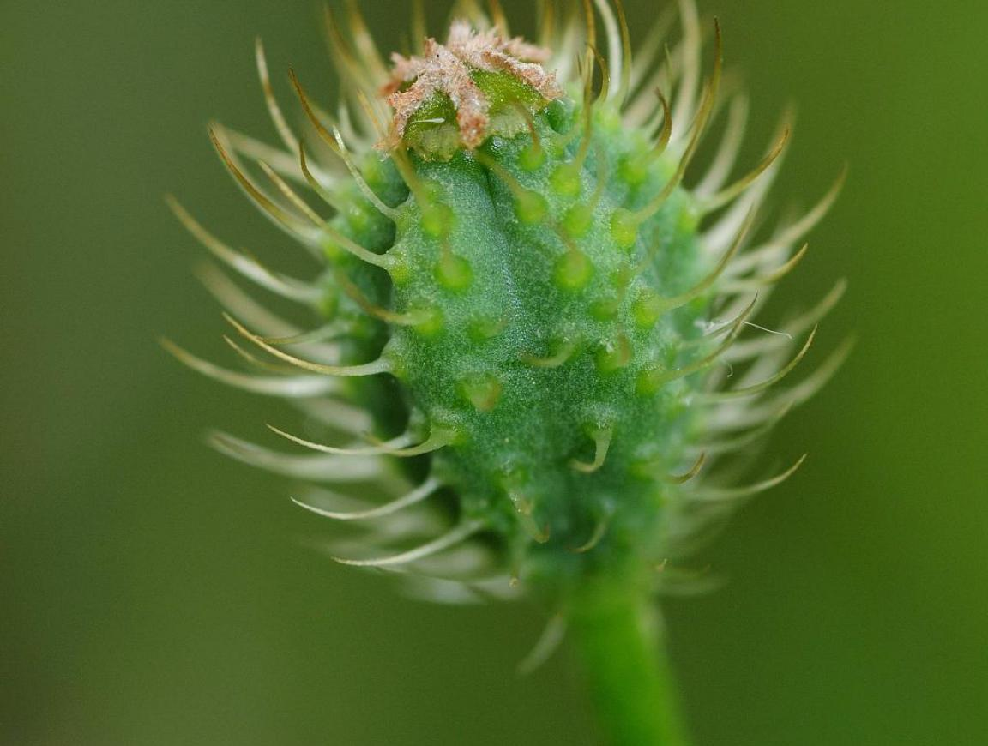
Flora Hrvatske: Ugrožene vrste II
Papaver hybridum L. (CR)
Notes:
Ova mala korovna vrsta maka također je ugrožena smanjivanjem površina žitnih polja.
Većina nalaza je uzduž jadranske obale.
Vrsta se prepoznaje po zavinutim bodljama na plodu (tobolcu).

Slide 18
ova mala korovna vrsta maka također je ugrožena smanjivanjem površina žitnih polja
većina nalaza je uzduž jadranske obale
vrsta se prepoznaje po zavinutim bodljama na plodu (tobolcu)

Slide 19
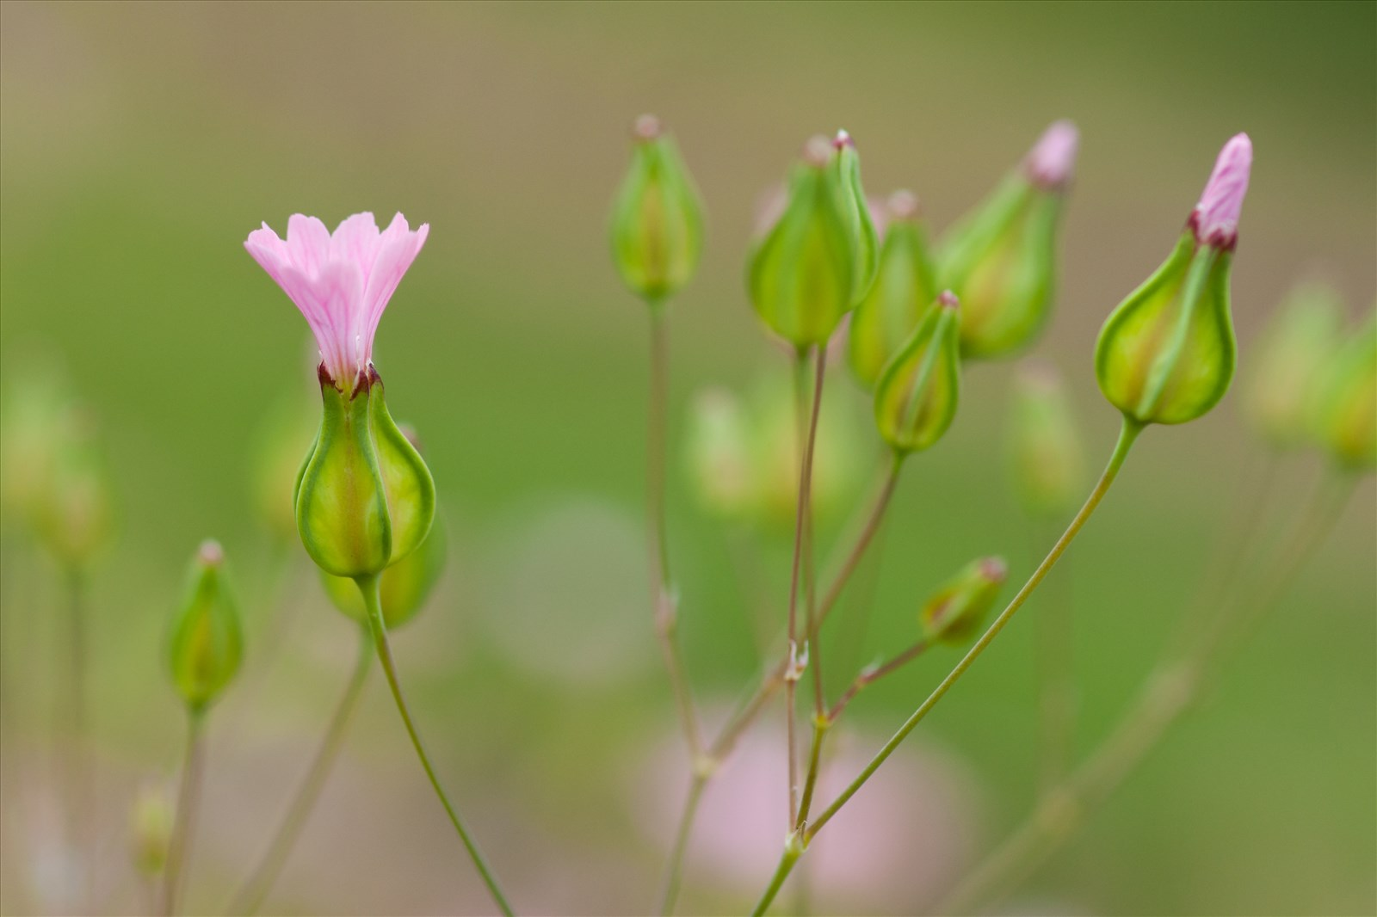
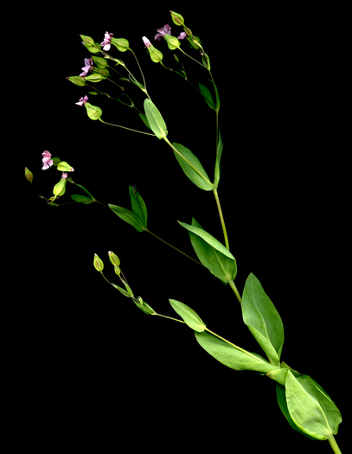
Flora Hrvatske: Ugrožene vrste II
Vaccaria hispanica (Mill.) Rauschert (CR)
Notes:
Vrsta iz porodice klinčića (Caryophyllaceae) karakterističnih okriljeno-rebrastih čaški.
Raste kao korov na žitnim poljima, uglavnom mediteranske Hrvatske.

Slide 20
vrsta iz porodice klinčića (Caryophyllaceae) karakterističnih okriljeno-rebrastih čaški
raste kao korov na žitnim poljima, uglavnom mediteranske Hrvatske

Slide 21
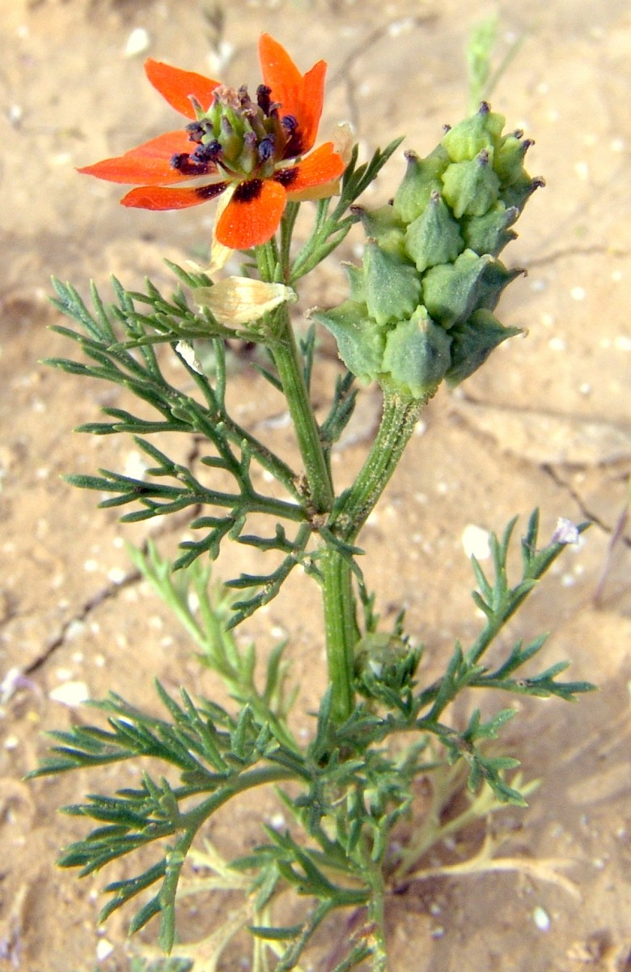
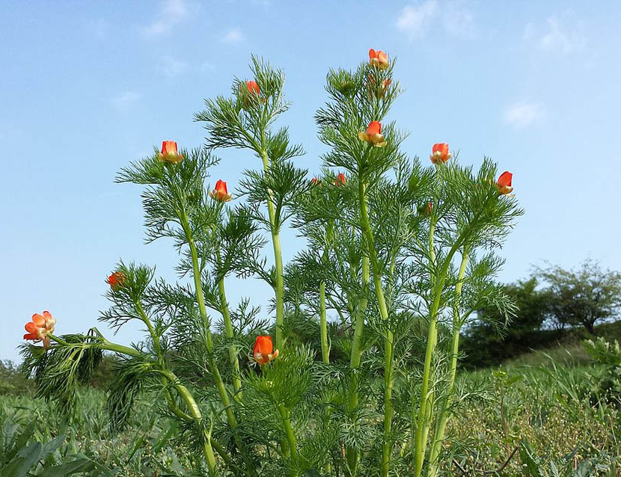
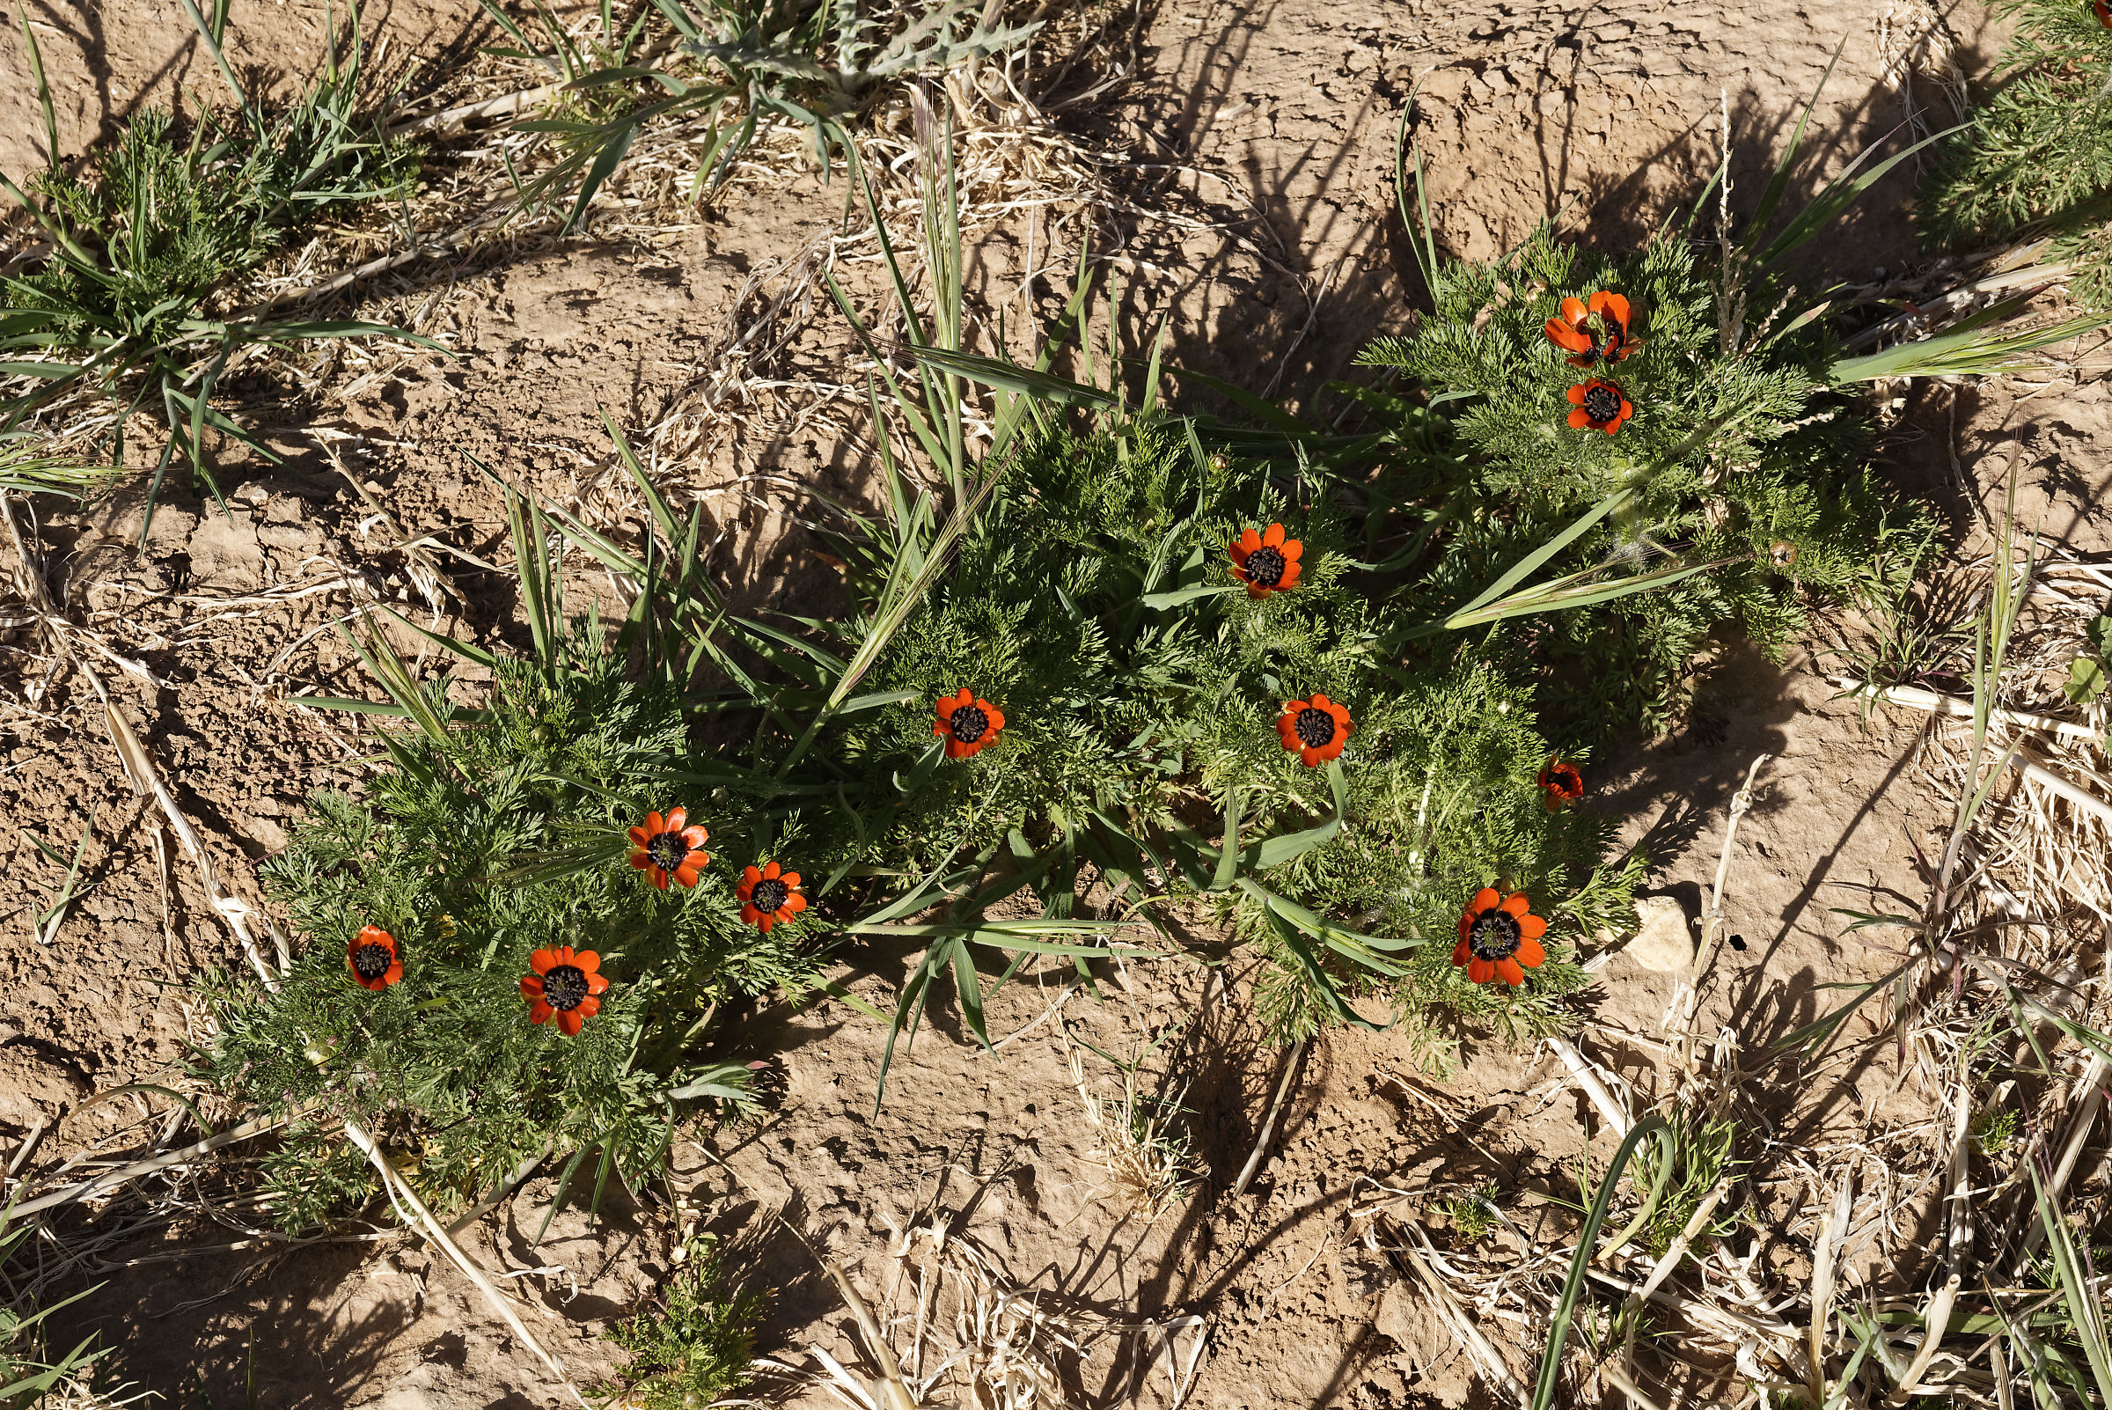
Flora Hrvatske: Ugrožene vrste II
Adonis aestivalis L. (EN)
Notes:
Ljetni gorocvijet iz porodice žabnjaka (Ranunculaceae) ugrožena je vrsta hrvatske flore.
Raste na oranicama i u žitnim poljima, te uz rubove polja, putova i sl., i cvate ljeti.
Vrlo slična i također ugrožena vrsta mu je i jesenski gorocvijet (Adonis annua L. emend. Huds.) koji cvate u jesen.

Slide 22
ljetni gorocvijet iz porodice žabnjaka (Ranunculaceae) ugrožena je vrsta hrvatske flore
raste na oranicama i u žitnim poljima, te uz rubove polja, putova i sl., i cvate ljeti
vrlo slična i također ugrožena vrsta mu je i jesenski gorocvijet (Adonis annua L. emend. Huds.) koji cvate u jesen

Slide 23
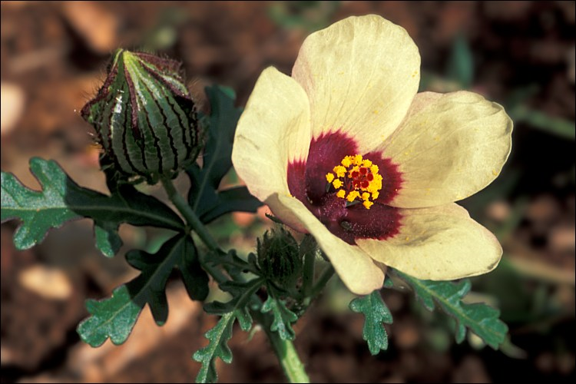
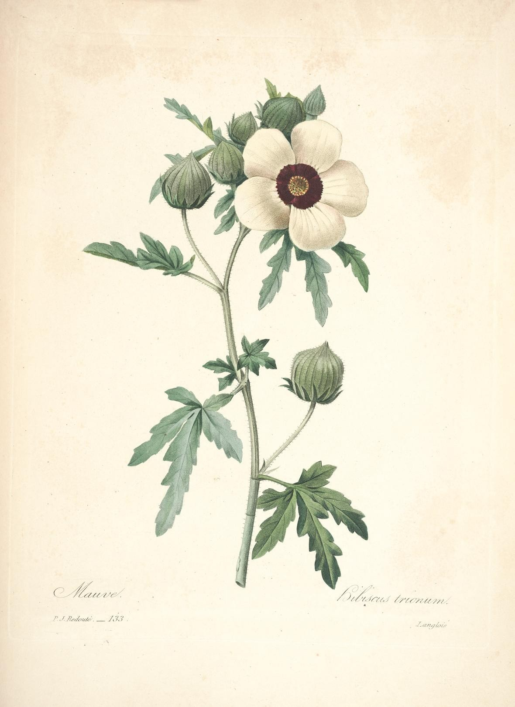
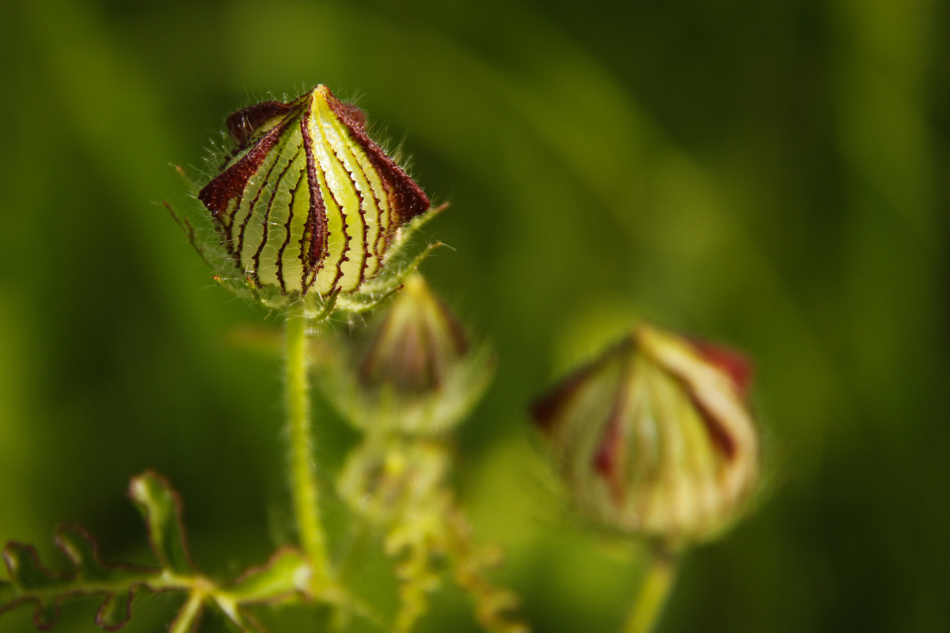
Flora Hrvatske: Ugrožene vrste II
Hibiscus trionum L. (EN)
Notes:
Vrsta pripada porodici sljezova (Malvaceae), raste na ruderalnim staništima, no najviše u vrtovima, vinogradima i voćnjacima.
Karakteristična je vrsta korovnih submediteranskih okopavina (kultura koje se uzgajaju okopavanjem), no pojavljuje se i u dijelovima kontinenta s ljetnom sušom.

Slide 24
vrsta pripada porodici sljezova (Malvaceae), raste na ruderalnim staništima, no najviše u vrtovima, vinogradima i voćnjacima
Karakteristična je vrsta korovnih submediteranskih okopavina (kultura koje se uzgajaju okopavanjem), no pojavljuje se i u dijelovima kontinenta s ljetnom sušom

Slide 25
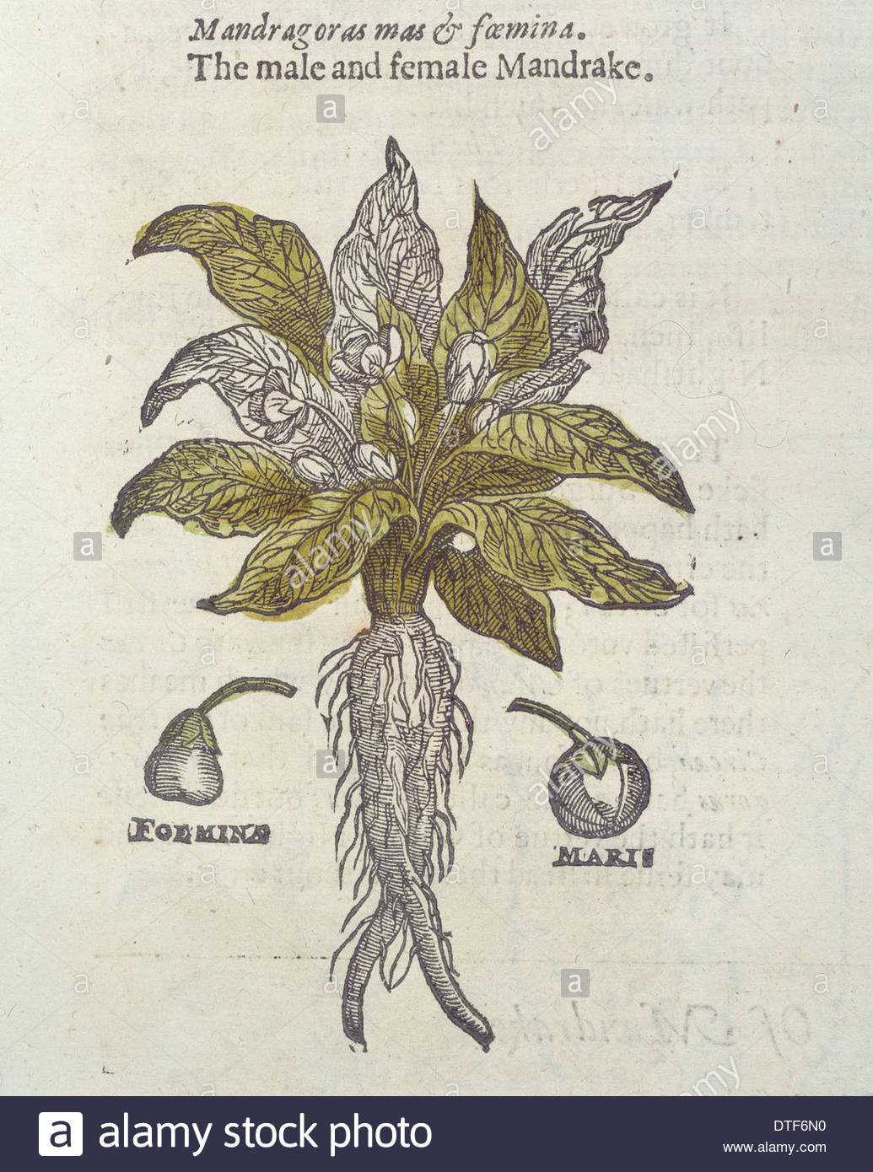
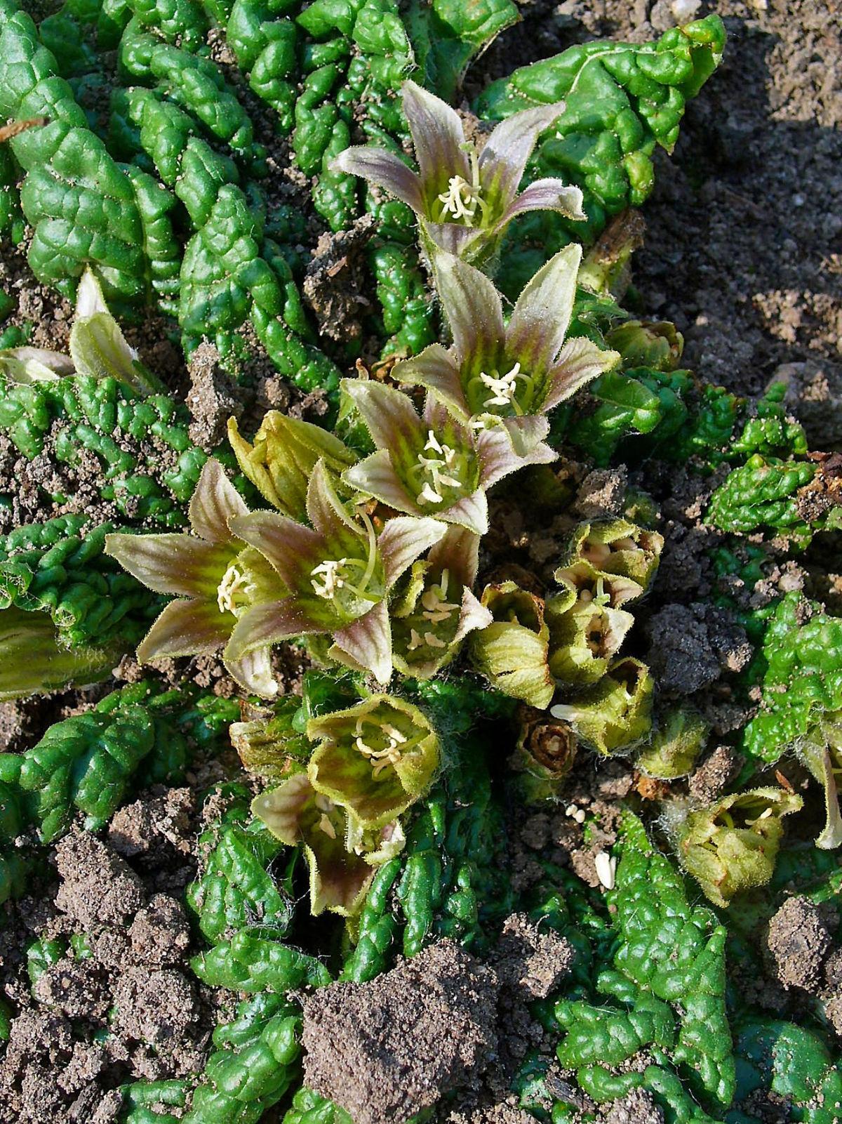
Flora Hrvatske: Ugrožene vrste II
Mandragora officinarum L. (CR)
Notes:
Mandragora je izuzetno rijetka vrsta hrvatske flore, poznata jedino iz brdskog područja Konavala kod Dubrovnika.
Raste na ruderalnim staništima, oko staja, uz okopavine, na kamenitim i osunčanim mjestima.

Slide 26
mandragora je izuzetno rijetka vrsta hrvatske flore, poznata jedino iz brdskog područja Konavala kod Dubrovnika
raste na ruderalnim i dušikom bogatim staništima, oko staja, uz okopavine, na kamenitim i osunčanim mjestima

Slide 27
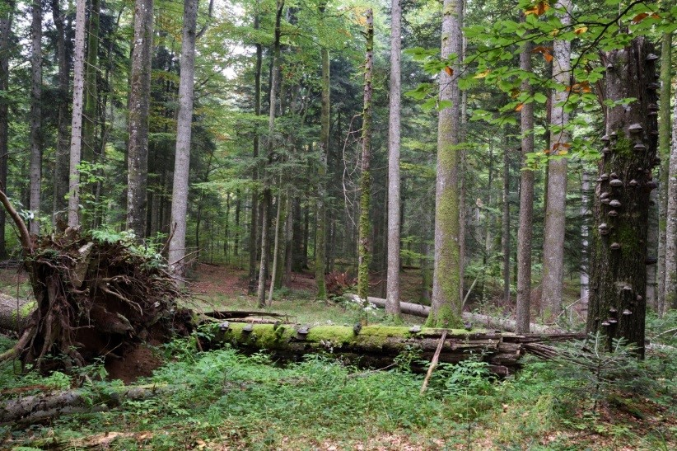
ŠUME I ŠUMSKI RUBOVI
Flora Hrvatske: Ugrožene vrste II
Stabilni ekosustavi
Nezakonito sabiranje biljaka
Nekontrolirana sječa
prašuma Čorkova uvala u NP Plitvička jezera

Slide 28
stabilni ekosustavi
nezakonito sabiranje biljaka
nekontrolirana sječa

Slide 29
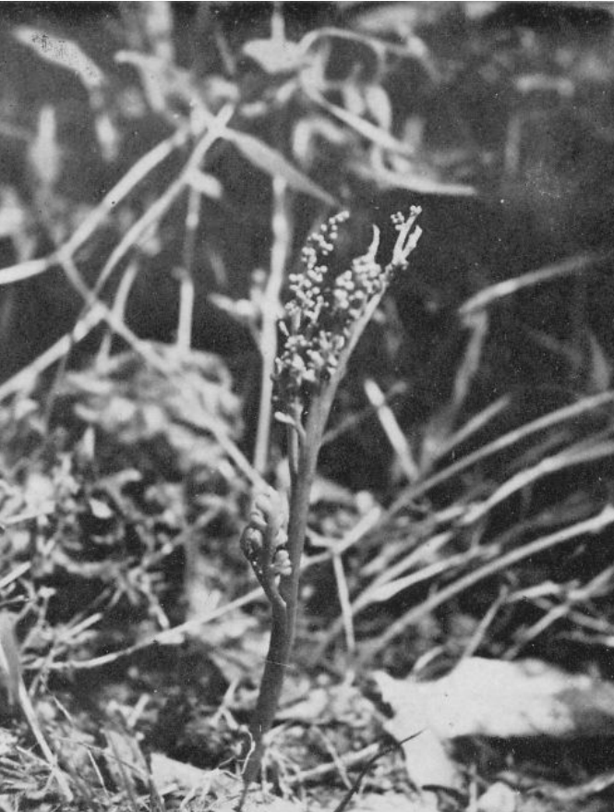
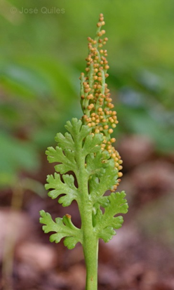
Flora Hrvatske: Ugrožene vrste II
Botrychium matricariifolium (Retz.) A. Br. ex Koch (CR)
Marković Lj. (1975): Botrychium matricariifolium (Retz.) A. Br. ex Koch u flori Hrvatske. Acta Botanica Croatica 34 157-158.
Borovečki-Voska Lj., Čičmir R. Č., Šincek D. (2011): A new finding of the species Botrychium matricariifolium (Retz.) A. Br. ex Koch (Ophioglossaceae) in Croatia. Natura Croatica 20(1): 229-232.
Notes:
Ovu ste vrstu papratnjača iz skupine jednolista upoznali na prvoj vježbi iz Flore Hrvatske.
Iako se smatrala regionalno izumrlom (nalazište na Medvednici je uništeno), vrsta je pronađena u Gorskom Kotaru prije desetak godina.

Slide 30
ovu ste vrstu papratnjača iz skupine jednolista upoznali na prvoj vježbi iz Flore Hrvatske
iako se smatrala regionalno izumrlom (nalazište na Medvednici je uništeno), vrsta je pronađena u Gorskom Kotaru prije desetak godina

Slide 31
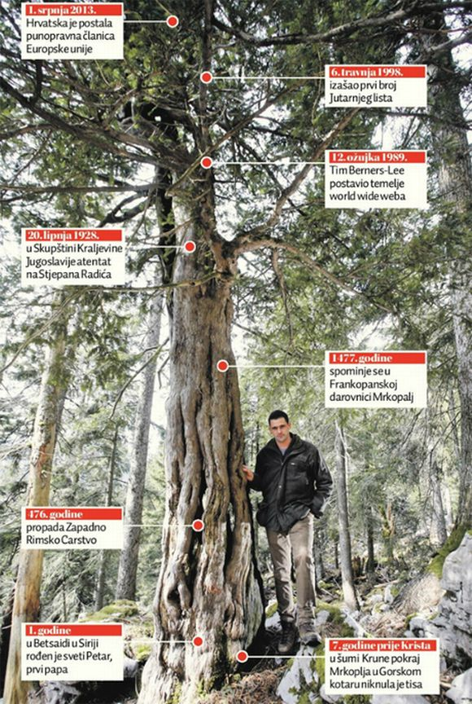
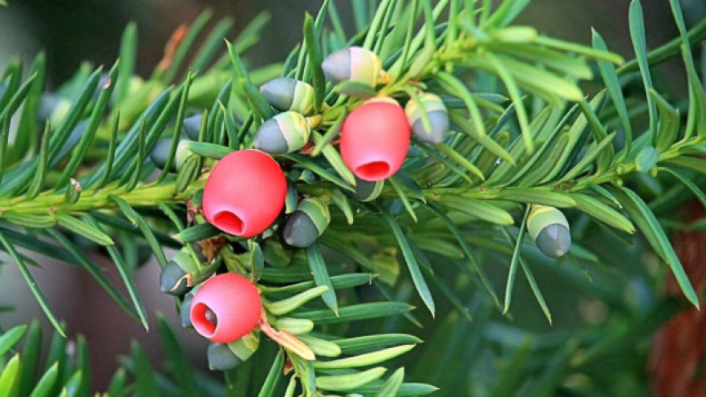
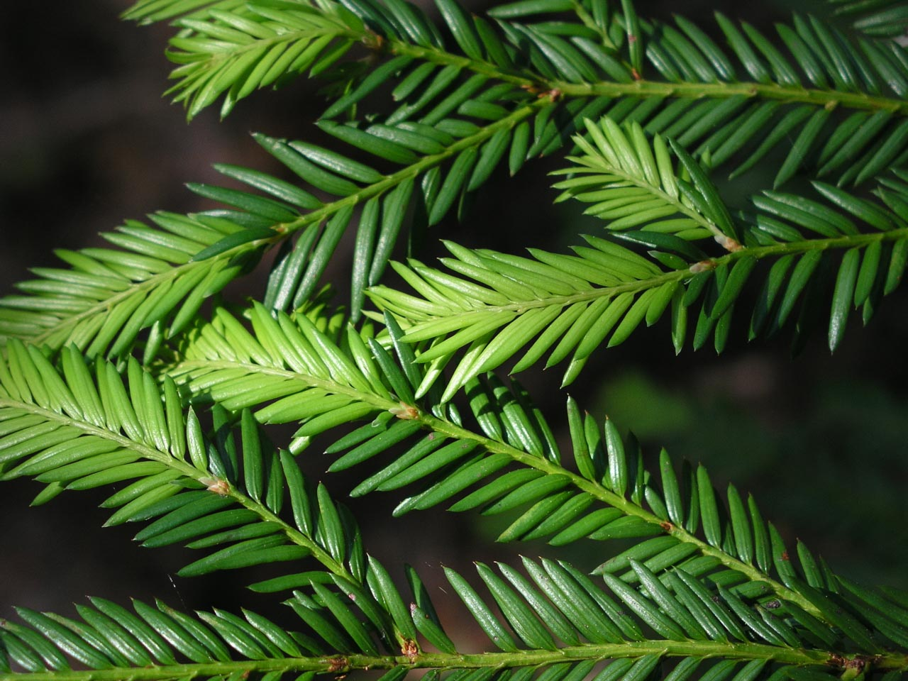
Flora Hrvatske: Ugrožene vrste II
Taxus baccata L. (VU) - tisa
Notes:
Tisa je osjetljiva (VU) i relativno rijetka reliktna drvenasta vrsta u flori Hrvatske (iako je u urbanoj hortikulturi jedna od češćih grmolikih vrsta).
Nigdje ne tvori šumske sastojine, nego dolazi kao pojedinačno stablo ili više njih u zonama mješovitih bukovo-jelovih šuma.
U Hrvatskoj je nalazimo na Medvednici, u Gorskom Kotaru i drugdje.
Njezina rijetkost je posljedica sječe i iskorištavanja drva, koje je u prošlosti bilo vrlo cijenjeno, pa postoji teorija da je rijetkost ove vrste u Europi posljedica izrade lukova i strijela u srednjem vijeku.

Slide 32
tisa je osjetljiva (VU) i relativno rijetka reliktna drvenasta vrsta u flori Hrvatske (iako je u urbanoj hortikulturi jedna od češćih grmolikih vrsta)
nigdje ne tvori šumske sastojine, nego dolazi kao pojedinačno stablo ili više njih u zonama mješovitih bukovo-jelovih šuma
u Hrvatskoj je nalazimo na Medvednici, u Gorskom Kotaru i drugdje
njezina rijetkost je posljedica sječe i iskorištavanja drva, koje je u prošlosti bilo vrlo cijenjeno, pa postoji teorija da je rijetkost ove vrste u Europi posljedica izrade lukova i strijela u srednjem vijeku

Slide 33
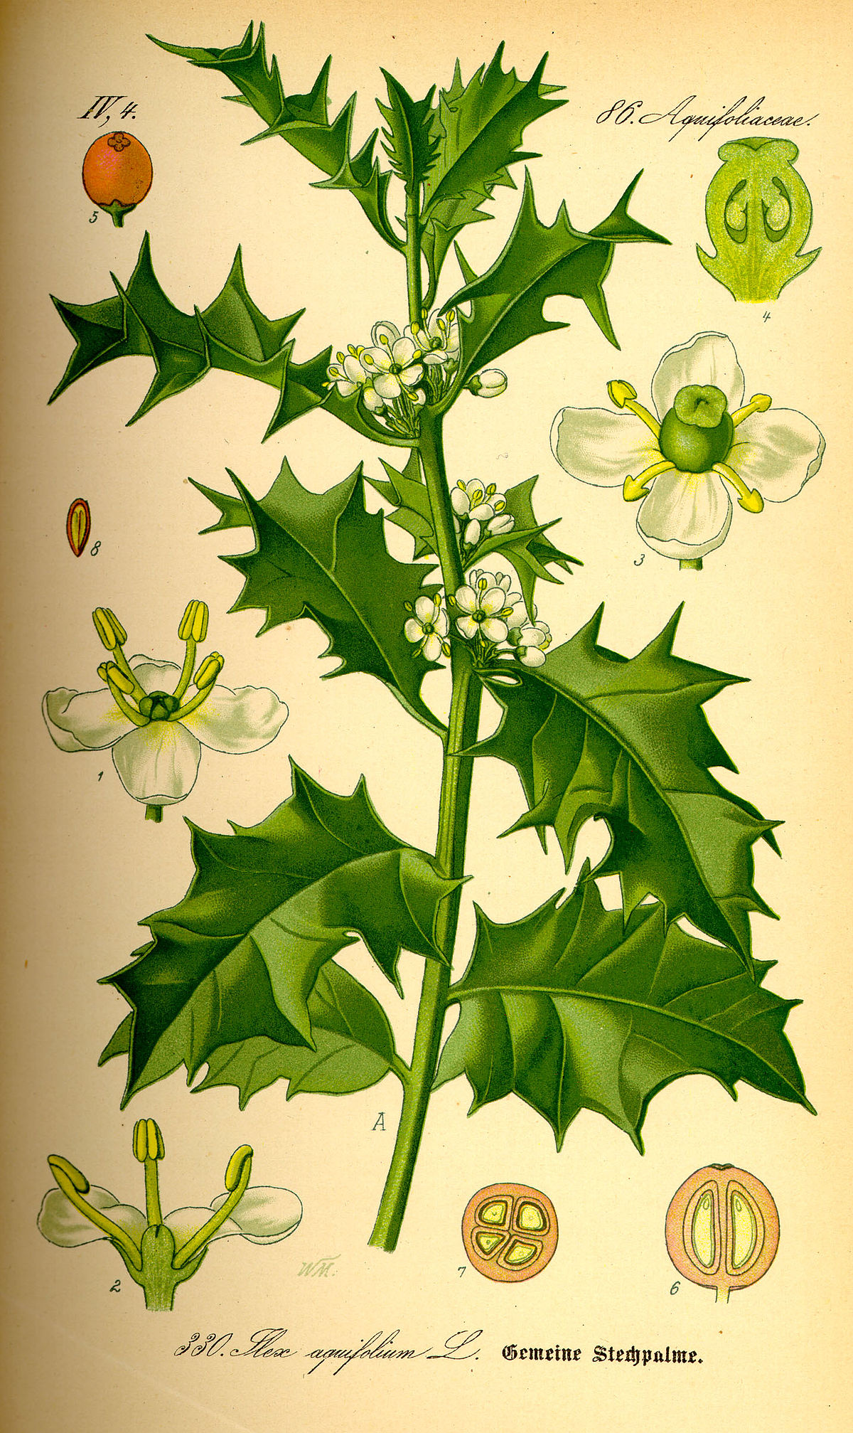
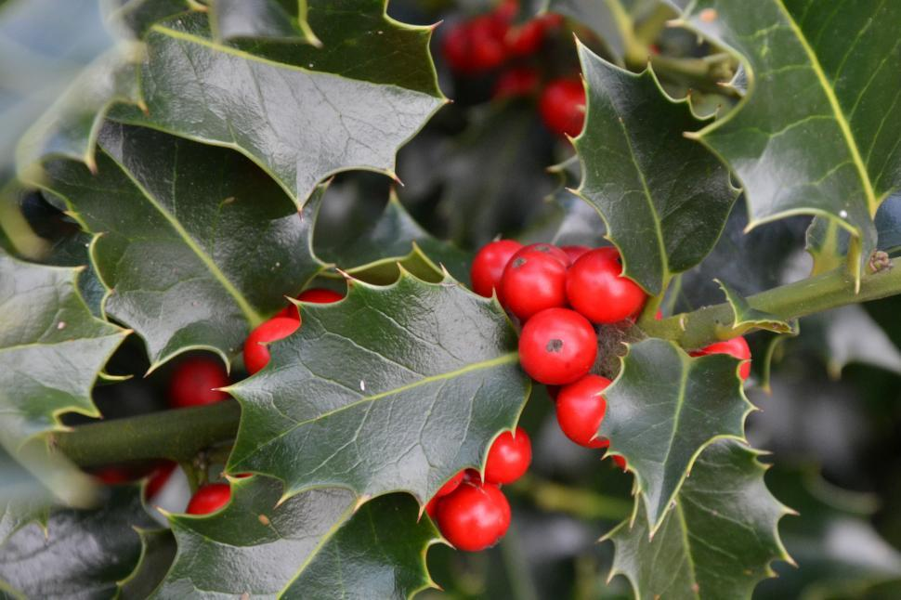
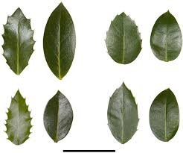
Flora Hrvatske: Ugrožene vrste II
Ilex aquifolium L. (VU)
Notes:
Božikovina kod nas raste (isto kao i tisa) uglavnom kao grm, iako ima potencijal izrasti i u visoko stablo.
Raste u raznim bukovim šumama, ali rijetko u gušćim sastojinama, češće kao pojedinačni primjerci.
Ugrožena je nezakonitom berbom grana i plodova za dekorativne svrhe.
Vrsta ima heterofiliju – dvojaki oblik listova (bodljikavi na nižim granama i bez bodlji na višim granama) kao prilagodba ne herbivore.

Slide 34
božikovina kod nas raste (isto kao i tisa) uglavnom kao grm, iako ima potencijal izrasti i u visoko stablo
raste u raznim bukovim šumama, ali rijetko u gušćim sastojinama, češće kao pojedinačni primjerci
ugrožena je nezakonitom berbom grana i plodova za dekorativne svrhe
vrsta ima heterofiliju – dvojaki oblik listova (bodljikavi na nižim granama i bez bodlji na višim granama) kao prilagodba ne herbivore

Slide 35
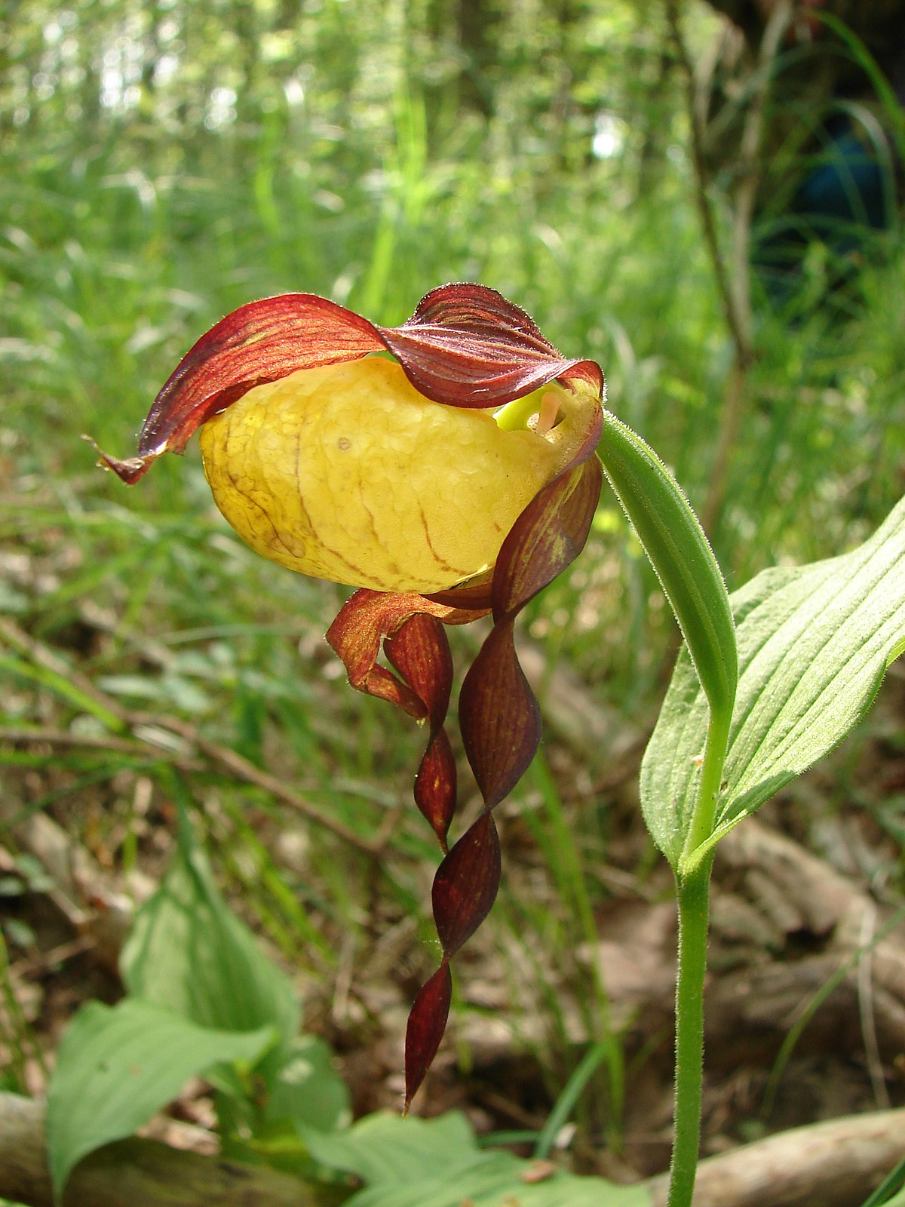
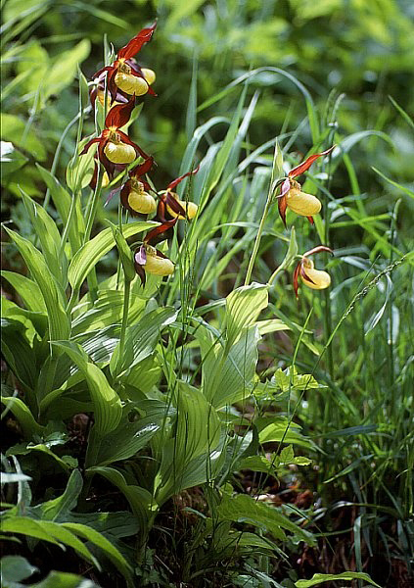
Flora Hrvatske: Ugrožene vrste II
Cypripedium calceolus L. (EN)
Notes:
Gospina papučica je za mnoge najatraktivnija vrsta orhideje u Hrvatskoj.
Raste na rubovima pretplaninskih i planinskih šuma i šikara.
U Hrvatskoj je vrlo rijetka (Gorski Kotar, Plitvička jezera, Velebit), sa svega nekoliko recentno potvrđenih nalazišta.

Slide 36
gospina papučica je za mnoge najatraktivnija vrsta orhideje u Hrvatskoj
raste na rubovima pretplaninskih i planinskih šuma i šikara
u Hrvatskoj je vrlo rijetka (Gorski Kotar, Plitvička jezera, Velebit), sa svega nekoliko recentno potvrđenih nalazišta

Slide 37
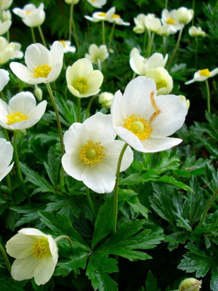
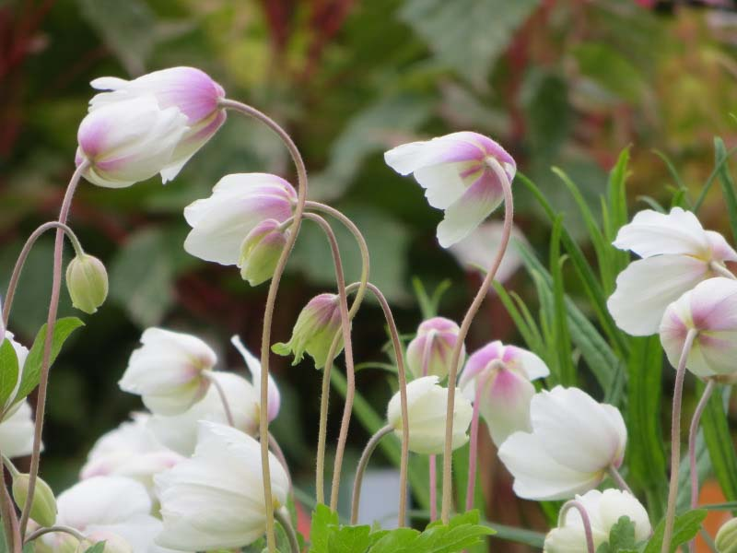
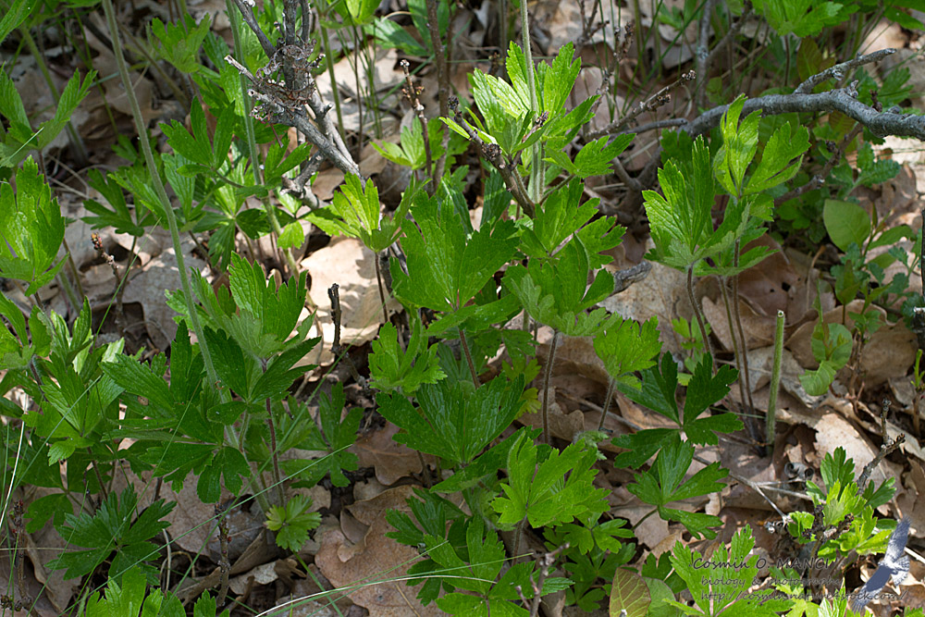
Flora Hrvatske: Ugrožene vrste II
Anemone sylvestris L. (CR)
Notes:
Velika šumarica rijetka je i kritično ugrožena vrsta hrvatske flore.
Raste u termofilnim šikarama i prorijeđenim šumama, te na njihovim rubovima, a ugrožena je njihovom sječom.
Vrsta je poznata iz brdskog područja sjeverozapadne Hrvatske.

Slide 38
velika šumarica rijetka je i kritično ugrožena vrsta hrvatske flore
raste u termofilnim šikarama i prorijeđenim šumama, te na njihovim rubovima, a ugrožena je njihovom sječom
vrsta je poznata iz brdskog područja sjeverozapadne Hrvatske

Slide 39
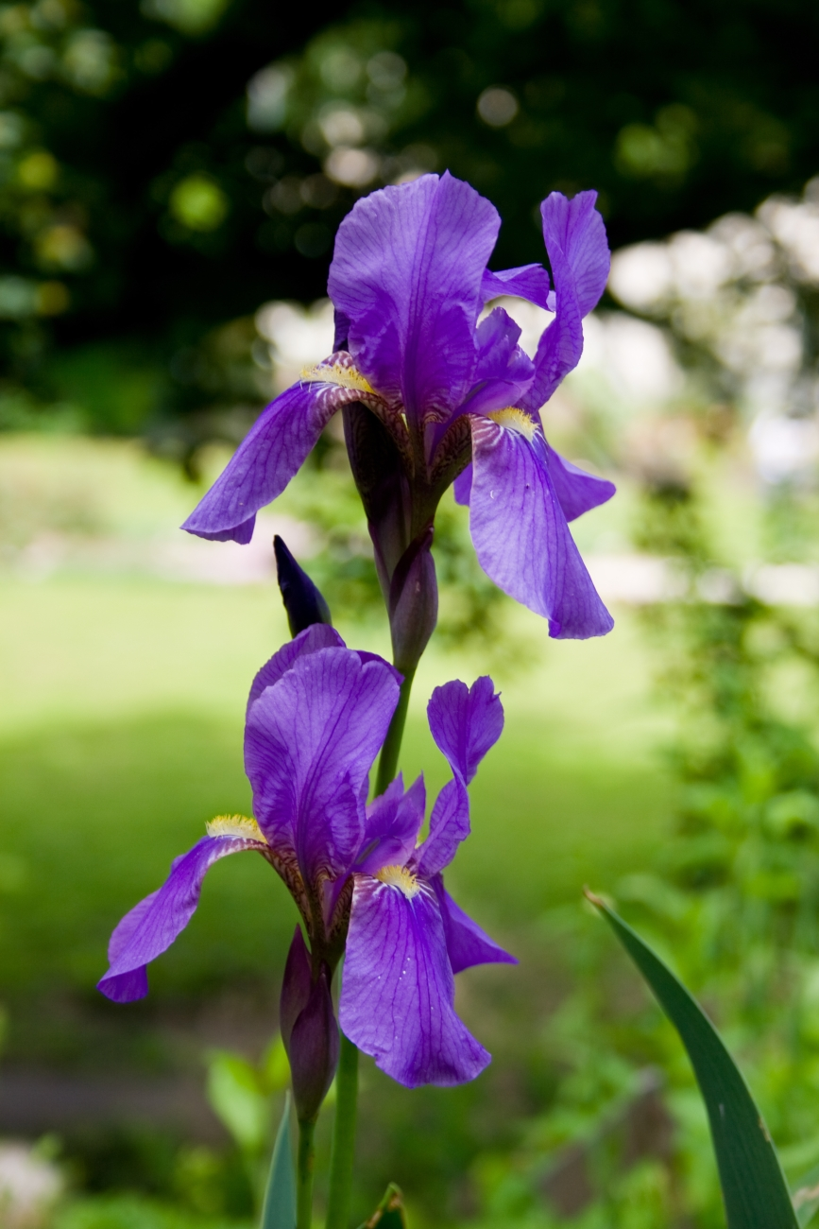
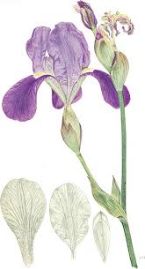
Flora Hrvatske: Ugrožene vrste II
Iris croatica Horvat et M. D. Horvat (VU)
Notes:
Hrvatska perunika je endemična i osjetljiva vrsta hrvatske flore, koja raste u sjeverozapadnoj Hrvatskoj.
Otkrio ju je i opisao prof. Ivo Horvat i njegova supruga Marija Dvoržak Horvat (na slajdu je njen originalni crtež).
Vrsta raste na rubovima termofilnih šuma i šikara.

Slide 40
hrvatska perunika je endemična i osjetljiva vrsta hrvatske flore, koja raste u sjeverozapadnoj Hrvatskoj
otkrio ju je i opisao prof. Ivo Horvat i njegova supruga Marija Dvoržak Horvat (na slajdu je njen originalni crtež)
vrsta raste na rubovima termofilnih šuma i šikara

Slide 41
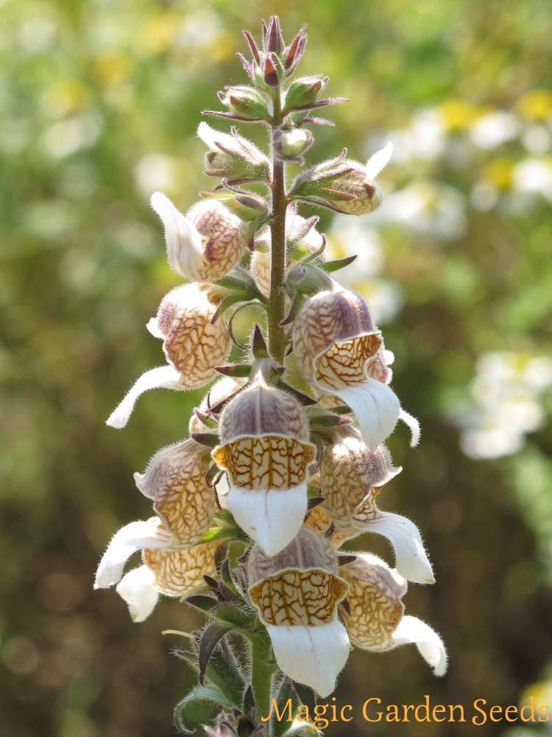
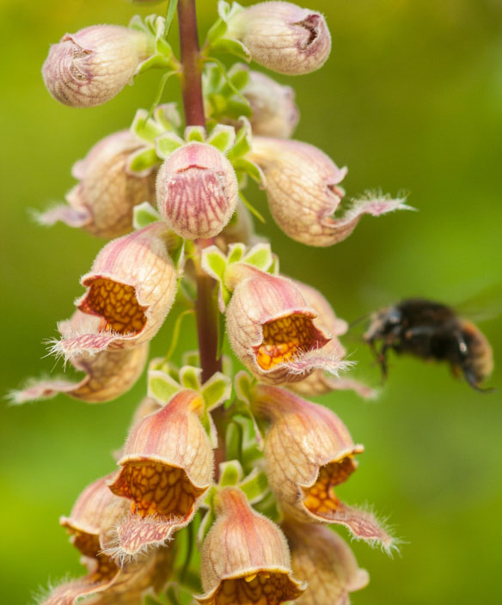
Flora Hrvatske: Ugrožene vrste II
Digitalis lanata Ehrh. (CR)
Digitalis ferruginea L. (VU)
Notes:
Ove dvije vrste naprstaka (Scrophulariaceae) rastu na rubovima šuma i šikara, te na šumskim sječinama.
Vrlo su vizualno atraktivne vrste (relativno visok rast, gusti cvat i zanimljivi oblik i boje cvjetova) pa su ugrožene nezakonitim sakupljanjem.

Slide 42
ove dvije vrste naprstaka (Scrophulariaceae) rastu na rubovima šuma i šikara, te na šumskim sječinama
vrlo su vizualno atraktivne vrste (relativno visok rast, gusti cvat i zanimljivi oblik i boje cvjetova) pa su ugrožene nezakonitim sakupljanjem

Slide 43
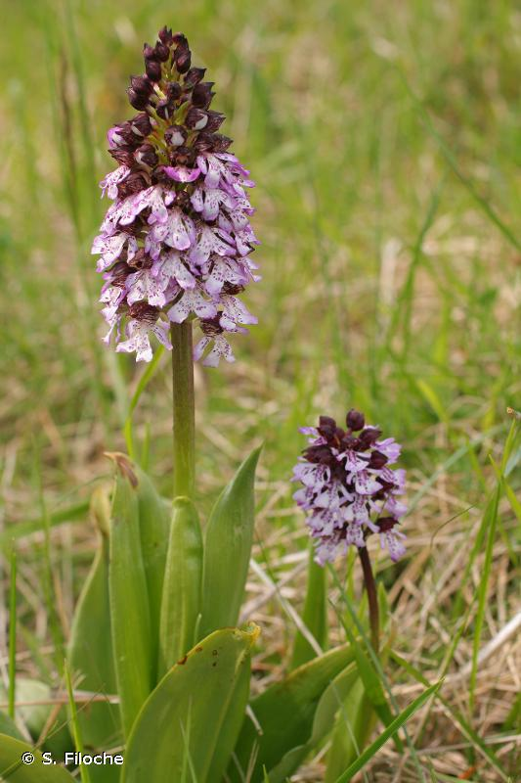
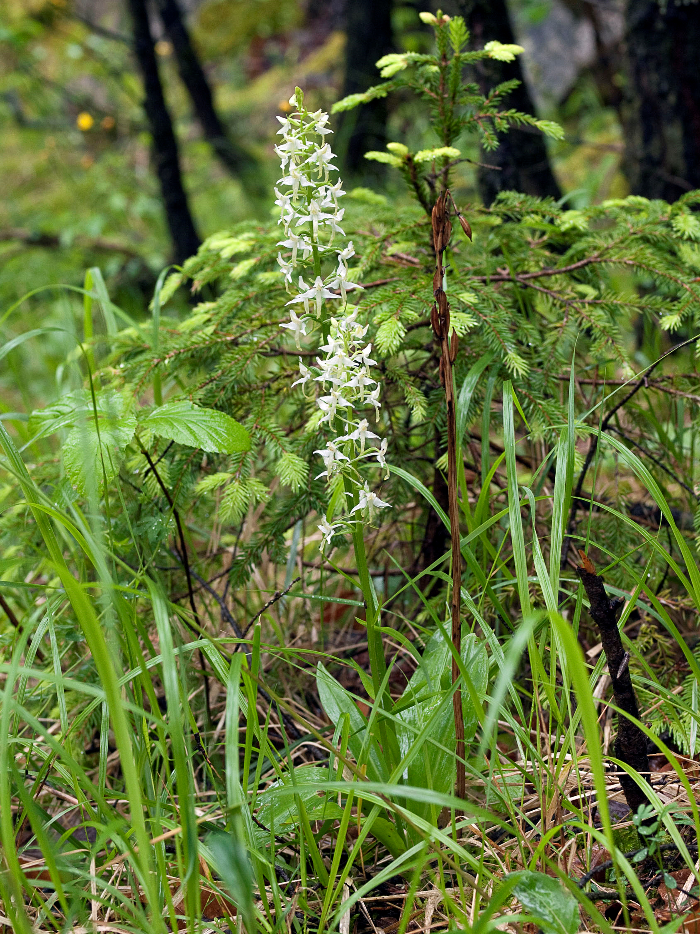
Flora Hrvatske: Ugrožene vrste II
Orchis purpurea Huds. (VU)
Platanthera bifolia (L.) Rich. (VU)
Notes:
Ove dvije osjetljive vrste orhideja rastu na rubovima šuma ili u šikarama.

Slide 44
ove dvije osjetljive vrste orhideja rastu na rubovima šuma ili u šikarama

Slide 45
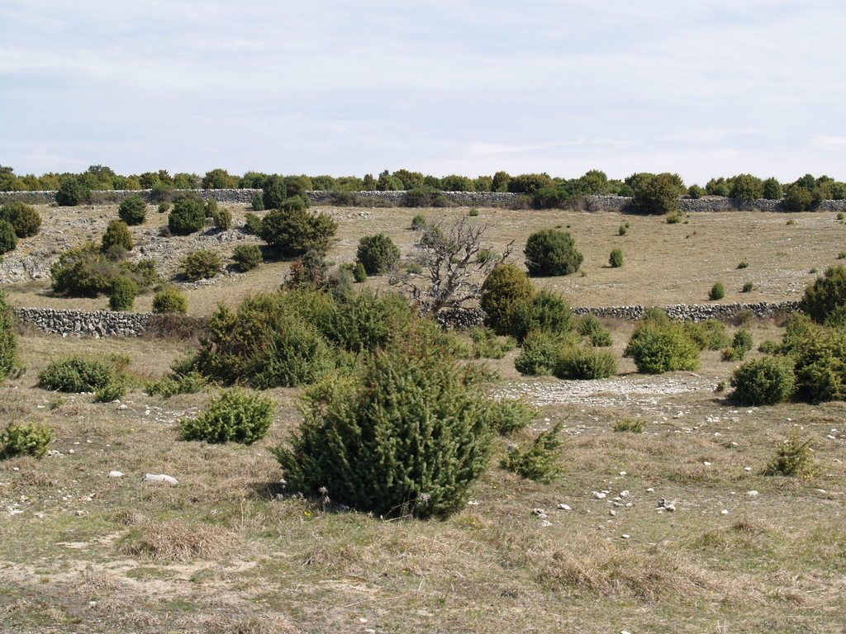
TRAVNJACI
Flora Hrvatske: Ugrožene vrste II
Travnjaci su u Hrvatskoj uglavnom poluprirodna staništa, održavana stoljećima ispašom i košnjom
Socio-ekonomske promjene u 20.st. dovele su do depopulacija ljudi, opadanja stočarstva i tradicionalnog korištenja ruralnog prostora
Posljedica je prirodni proces progresivne vegetacijske sukcesije (zaraštavanja) travnjaka
Tipičan prizor zaraštavanja submediteranskih travnjaka u šmriku (Juniperus oxycedrus). Velike otvorene površine u submediteranu održavane su stoljećima ispašom ovcama, kozama, govedima, konjima i magarcima, sječom za ogrjevno drvo te kontroliranim požarima.

Slide 46
travnjaci su u Hrvatskoj uglavnom poluprirodna staništa, održavana stoljećima ispašom i košnjom
socio-ekonomske promjene u 20.st. dovele su do depopulacija ljudi, opadanja stočarstva i tradicionalnog korištenja ruralnog prostora
posljedica je prirodni proces progresivne vegetacijske sukcesije (zaraštavanja) travnjaka

Slide 47
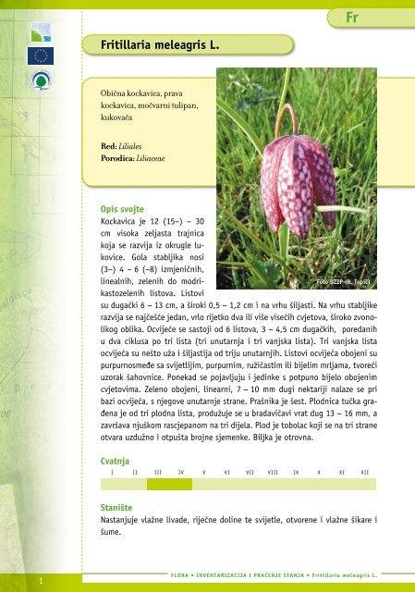
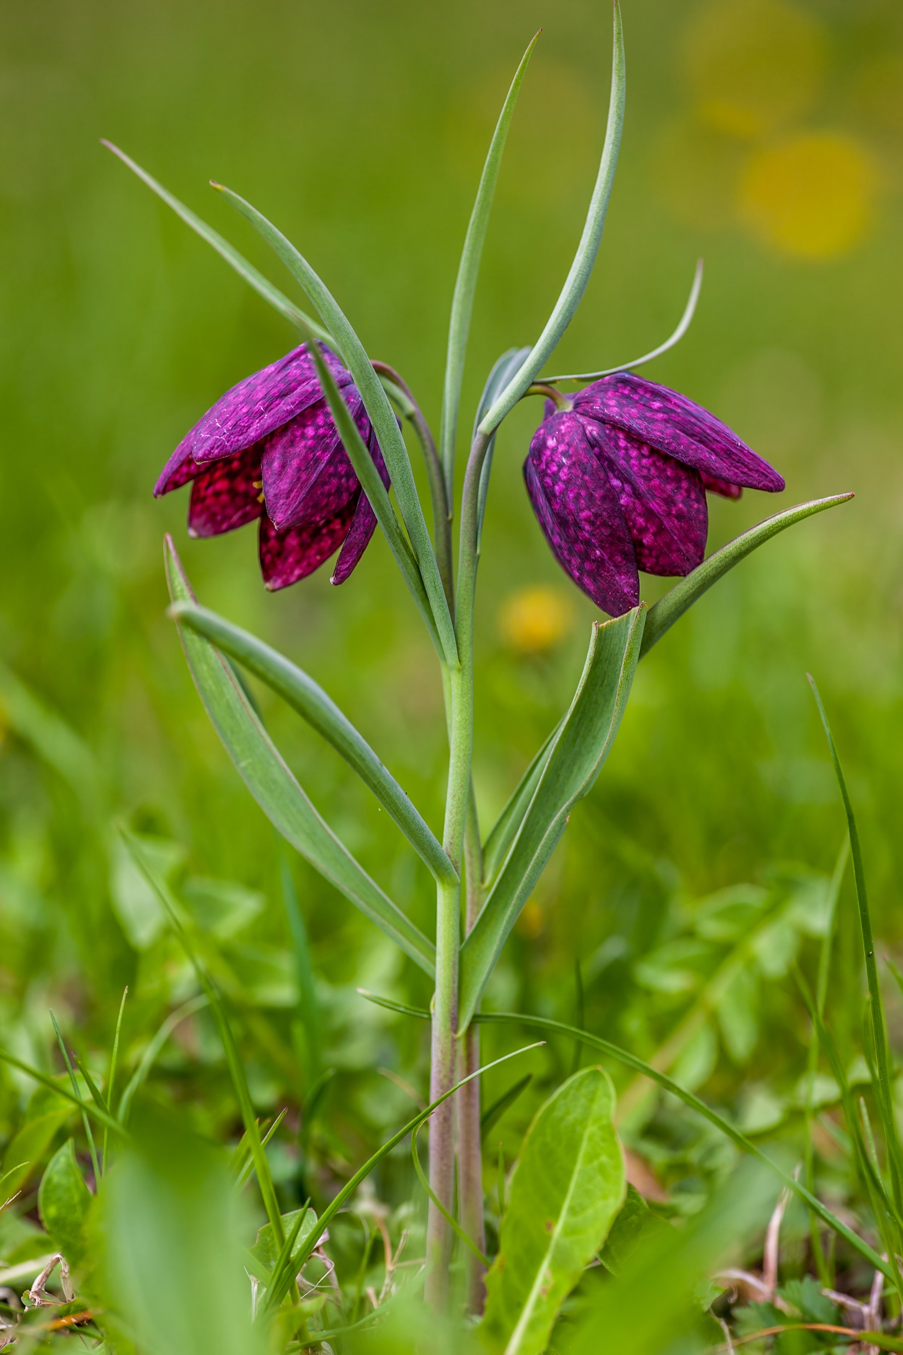
Flora Hrvatske: Ugrožene vrste II
Fritillaria meleagris L. (VU)
Notes:
Vrsta raste na vlažnim travnjacima u riječnim nizinama sjeverozapadne i istočne Hrvatske.

Slide 48
vrsta raste na vlažnim travnjacima u riječnim nizinama sjeverozapadne i istočne Hrvatske

Slide 49
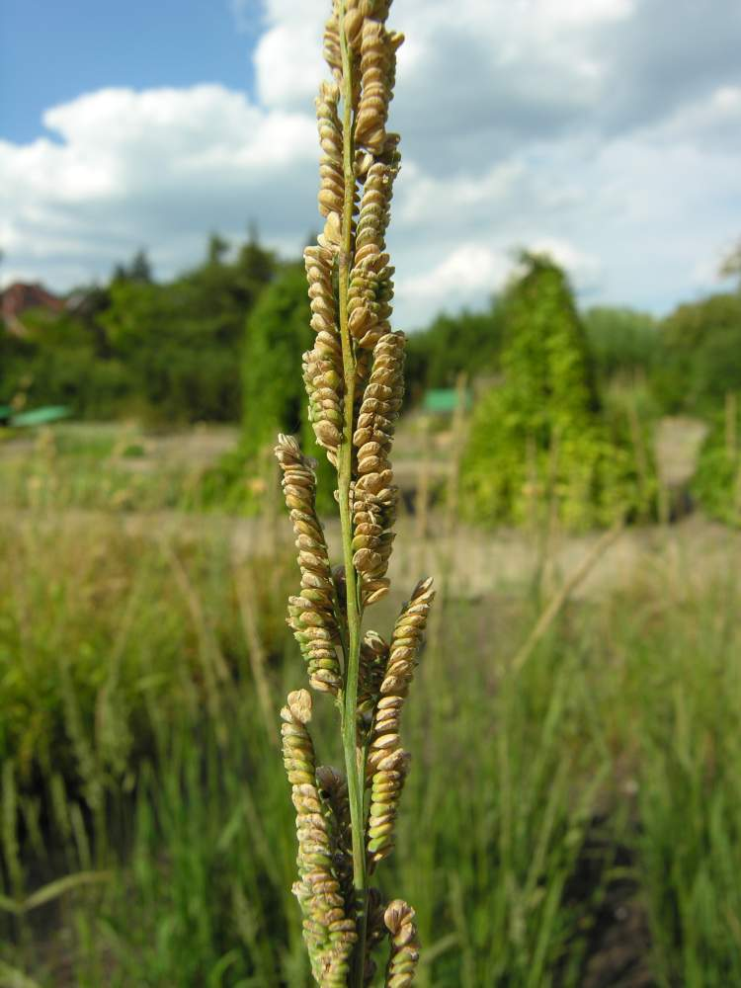
Flora Hrvatske: Ugrožene vrste II
Beckmannia eruciformis (L.) Host (CR)
Notes:
Beckmania erucifiormis je primjer kritično ugrožene vrste koja raste na periodički plavljenim travnjacima.
Vrstu ste već upoznali u vježbi o porodici trava u hrvatskoj flori.
Kod nas je vrsta poznata sa svega jednog lokaliteta u kanjonu rijeke Krke.
Prvi put je tamo pronađena početkom 1990.-ih.

Slide 50
Beckmania erucifiormis je primjer kritično ugrožene vrste koja raste na periodički plavljenim travnjacima
vrstu ste već upoznali u vježbi o porodici trava u hrvatskoj flori
kod nas je vrsta poznata sa svega jednog lokaliteta u kanjonu rijeke Krke (kod utoka Čikole)
prvi put je tamo pronađena početkom 1990.-ih

Slide 51

Flora Hrvatske: Ugrožene vrste II
Iris sibirica L. ssp. sibirica (VU)
Notes:
Sibirska perunika jako je rijetka vrsta naše flore, koja raste na vlažnim i močvarnim nizinskim livadama.
Ugrožena je nestankom staništa, zbog hidromelioracijskih radova koji snižavaju razinu podzemnih voda, preoravanja i prirodnom sukcesijom.

Slide 52
sibirska perunika jako je rijetka vrsta naše flore, koja raste na vlažnim i močvarnim nizinskim livadama
ugrožena je nestankom staništa, zbog hidromelioracijskih radova koji snižavaju razinu podzemnih voda, preoravanja i prirodnom sukcesijom

Slide 53

Flora Hrvatske: Ugrožene vrste II
Trifolium resupinatum L. (VU)
Notes:
Ova vrsta djeteline raste na vlažnim travnjacima uz rijeke i jezera u mediteranskom području.
Ugrožena je odvodnjavanjem, isušivanjem te napuštanjem tradicionalne poljoprivrede.

Slide 54
ova vrsta djeteline raste na vlažnim travnjacima uz rijeke i jezera u mediteranskom području
ugrožena je odvodnjavanjem, isušivanjem te napuštanjem tradicionalne poljoprivrede

Slide 55


Flora Hrvatske: Ugrožene vrste II
Arnica montana L. (VU)
Notes:
Osjetljiva vrsta Arnica montana raste na rijetkim planinskim acidofilnim travnjacima.
Vrstu se već upoznali na vježbi o porodici glavočika u hrvatskoj flori.
Izravno je ugrožena branjem zbog ljekovitih svojstava i sukcijom.
Acidofilni travnjaci koji se razvijaju na kiselim tlima iznad silikata ili dubokim ispranim tlima iznad karbonata su rijetki kod nas (uglavnom u Gorskom Kotaru i dijelom na Velebitu).

Slide 56
osjetljiva vrsta Arnica montana raste na rijetkim planinskim acidofilnim travnjacima
vrstu se već upoznali na vježbi o porodici glavočika u hrvatskoj flori
izravno je ugrožena branjem zbog ljekovitih svojstava i sukcesijom travnjaka
acidofilni travnjaci koji se razvijaju na kiselim tlima iznad silikata ili dubokim ispranim tlima iznad karbonata su rijetki kod nas (uglavnom u Gorskom Kotaru i dijelom na Velebitu)

Slide 57



Flora Hrvatske: Ugrožene vrste II
Lilium carniolicum Bernh.
ex Koch ssp. bosniacum
(Beck) Asch.et Graebn. (VU)
Lilium carniolicum Bernh.
ex Koch ssp. carniolicum (VU)
Lilium bulbiferum L. (VU)
Notes:
Ove tri vrste ljiljana rastu na našim gorskim i planinskim travnjacima te su ugroženi vegetacijskom sukcesijom i nezakonitim sabiranjem.

Slide 58
ove tri vrste ljiljana rastu na našim gorskim i planinskim travnjacima te su ugroženi vegetacijskom sukcesijom i nezakonitim sabiranjem

Slide 59


Flora Hrvatske: Ugrožene vrste II
Ophrys bertolonii Moretti (VU)
Ophrys insectifera L. (VU)
Notes:
Većina orhideja u Hrvatskoj raste na otvorenim staništima – travnjacima.
Najveći centar raznolikosti su naša obala i otoci, gdje ima i endemičnih vrsta.
Ove dvije osjetljive vrste kokica ugrožene su zaraštavanjem travnjaka.

Slide 60
većina orhideja u Hrvatskoj raste na otvorenim staništima – travnjacima
najveći centar raznolikosti su naša obala i otoci, gdje ima i endemičnih vrsta
ove dvije osjetljive vrste kokica ugrožene su zaraštavanjem travnjaka

Slide 61


Flora Hrvatske: Ugrožene vrste II
Orchis simia Lam. (VU)
Serapias vomeracea (Burm. f.) Briq. (VU)
Notes:
Kokice sa prethodnog slajda i majmunov kačun s ovog slajda privlače oprašivače strategijom oponašanja (medna usna jarkih boja, često oblika sličnom oprašivaču – pseudokopulacija).
Za razliku od njih rod kokica (Serapias) ima drugačiju taktiku – unutrašnjost cvjeta nešto je toplija od okoline pa mami kukce kao sklonište tijekom noći i kiše.

Slide 62
kokice sa prethodnog slajda i majmunov kačun s ovog slajda privlače oprašivače strategijom oponašanja (medna usna jarkih boja, često oblika sličnom oprašivaču – pseudokopulacija)
za razliku od njih rod kokica (Serapias) ima drugačiju taktiku – unutrašnjost cvjeta nešto je toplija od okoline pa mami kukce kao sklonište tijekom noći i kiše

